Slide 1

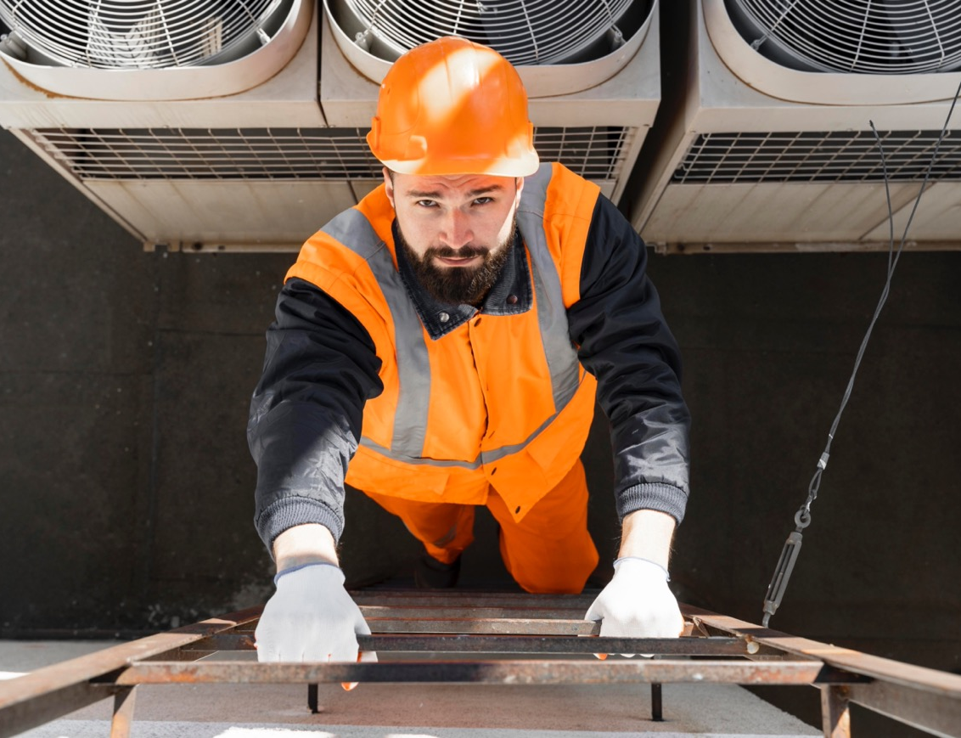

www.repowerregions.eu
D2.2
RAPORT Z ANALIZY KONTEKSTOWEJ
Data wydania raportu:
27 października 2025
Redakcja:
Professor T. Tambovceva, Ryski Uniwersytet Techniczny

Slide 2

Streszczenie 3
Wstęp 4
01
Kontekst regionalny 7
02
Rozwój technologiczny i spostrzeżenia branżowe 9
03
Wgląd w edukację i programy nauczania 24
SPIS TREŚCI
Rezultaty badań terenowych 31
04
Wnioski 38
Rekomendacje 39
8
REPOWER REGIONS: Przyspieszanie wprowadzania zdekarbonizowanych rozwiązań w zakresie ogrzewania i chłodzenia
Konsorcjum projektu:
Kildare County Council (KCC), Irlandia​
FUNDACIÓN LABORAL de la CONSTRUCCIÓN (FLC), Hiszpania​
Riga Technical University (RTU), Łotwa ​
Czech Technical University (CVUTvP), Republika Czeska​
European E-learning Institute (EUEI), Dania​
Steinbeis School of Sustainable Innovation and Transformation (SIT), Niemcy​
Momentum Marketing Services Ltd. (MMS), Irlandia​
Stowarzyszenie Gmin Polska Sieć „Energie Cités” (PNEC), Polska​
Jaske & Wolf Verfahrenstechnik (JWV), Niemcy​
Fagskolen Rogaland (FR), Norwegia​
University of Belgrade (UoB), Serbia ​
REHVA - Federation of European Heating, Ventilation & Air Conditioning Associations (REHVA), Belgia​
Wersja dokumentu:
listopad 2025 r.
Numer projektu:
101187351 – Partnership
for Innovation: Alliances.
Projekt:
MOMENTUM MARKETING SERVICES LTD., Irlandia
Koordynacja
przygotowania raportu:
Riga Technical University (RTU), Łotwa
Autorzy:
Tatjana Tambovceva
Raimonds Bogdanovics
Rita Greitane
Redakcja:
Tatjana Tambovceva

Slide 3
Streszczenie
Niniejszy raport z analizy kontekstowej przedstawia kompleksowy przegląd sektora ogrzewania i chłodzenia (H&C) w dziewięciu regionach Europy, koncentrując się na rozwoju technologicznym, ramach politycznych, regionalnych potrzebach oraz gotowości edukacyjnej do wspierania celów Unii Europejskiej w zakresie neutralności klimatycznej.
Raport podkreśla, w jaki sposób unijne dyrektywy klimatyczne i energetyczne, takie jak Europejski Zielony Ład, EPBD, EED oraz RED III, kształtują nowe ramy dla rozwoju zrównoważonych systemów energii cieplnej. Regulacje te stymulują wykorzystywanie do celów grzewczych technologii niskoemisyjnych, w tym pomp ciepła, systemów geotermalnych, energii słonecznej oraz odzysku ciepła odpadowego, a także sprzyjają integracji inteligentnych systemów sterowania i platform cyfrowych.
Na podstawie 68 studiów przypadku raport dokumentuje wyraźny zwrot w kierunku elektryfikacji, odzysku energii oraz cyfrowej optymalizacji w budynkach. Obiekty komercyjne i przemysłowe przodują we wdrażaniu systemów sterowania wspomaganych sztuczną inteligencją oraz hybrydowych rozwiązań grzewczych. Budynki publiczne i administracyjne coraz częściej wykorzystują niskotemperaturowe systemy dystrybucji oraz inteligentne strategie wentylacji.
W budynkach mieszkalnych obserwuje się rosnące zainteresowanie pompami ciepła i instalacjami fotowoltaicznymi na dachach, choć nadal występują wyzwania związane z przestarzałą infrastrukturą oraz ryzykiem przegrzewania. Systemy ciepłownicze również przechodzą transformację – udane przykłady zdecentralizowanych sieci wykorzystują-cych odnawialne źródła energii można znaleźć m.in. w Danii, na Łotwie i w Niemczech.
Pomimo tych postępów transformację spowalniają wysokie koszty początkowe, niekompletne regulacje, niedobory pracowników oraz ograniczona interoperacyjność cyfrowa. Raport podkreśla, że gotowość technologiczna musi iść w parze z kompe-tencjami kadry. Wywiady i ankiety przeprowadzone wśród ponad 100 specjalistów ujawniają istotne luki w zakresie umiejętności praktycznych, znajomości regulacji oraz kompetencji cyfrowych. Wielu nowych specjalistów nie posiada doświadczenia praktycz-nego, natomiast doświadczeni profesjonaliści mają trudności z adaptacją do nowych technologii.
Środowisko edukacyjne, obejmujące 110 programów w szkolnictwie wyższym, kształceniu zawodowym oraz edukacji ustawicznej (CVET), charakteryzuje się solidnymi podstawami teoretycznymi, lecz nierównomiernym uwzględ-nieniem narzędzi cyfrowych, praktyk uruchamiania
i testowania systemów (commissioningu) oraz wskaźników zrównoważonego rozwoju.
W szczególności programy kształcenia zawodowego i ustawicznego wymagają ukierunkowanych usprawnień, aby sprostać wymaganiom transformacji w kierunku czystej energii.
Ostatecznie raport wzywa do skoordynowanych działań w obszarach polityki, przemysłu, samorządów, edukacji i badań. Decydenci powinni egzekwować lokalne planowanie ciepłownicze, usprawniać procedury administracyjne oraz otwierać rynki w celu wsparcia czystych technologii. Samorządy zachęca się do stosowania zintegro-wanego mapowania energetycznego oraz modeli projektów zbiorczych w celu przyspieszenia wdrażania na poziomie lokalnym. Branża powinna inwestować w rozwój kadr oraz współpracować
z instytucjami edukacyjnymi, aby dostosować kształcenie do realnych potrzeb rynku. Instytucje edukacyjne powinny modernizować programy nauczania poprzez wprowadzanie narzędzi cyfrowych, praktyk testowania systemów oraz znajomości regulacji do programów podstawowych, a także rozwijać naukę praktyczną i system mikropoświadczeń (micro-credentials). Z kolei środowisko badawcze powinno koncentrować się na optymalizacji systemowej, bezpiecznej wymianie danych oraz innowacjach inkluzywnych, aby postęp technologiczny przekładał się na praktyczne i skalo-walne rozwiązania.
Sukces będzie zależał od dostosowania programów kształcenia do realnych potrzeb, inwestowania w rozwój kompetencji pracowników oraz zapewnienia skutecznego i inkluzywnego wdrażania systemów cyfrowych i niskoemisyjnych. Jeśli te warunki zostaną spełnione, Europa może stać się liderem na drodze do neutralnej klimatycznie, odpornej
i inteligentnej przyszłości energetycznej.

Slide 4
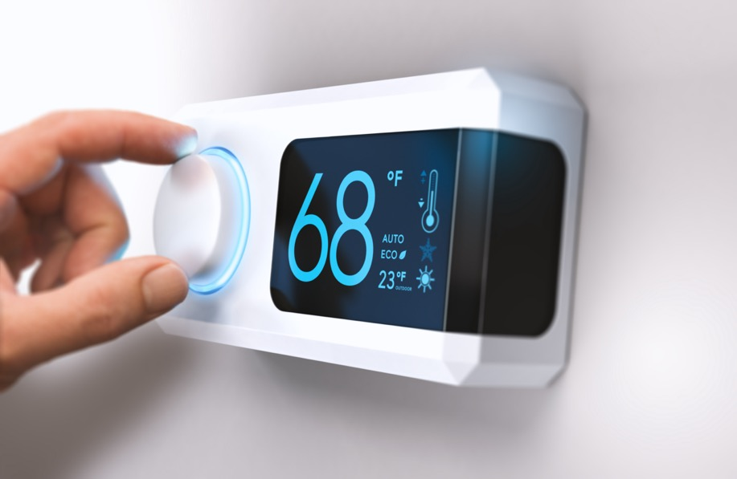
Wstęp
Unia Europejska zobowiązała się do realizacji ambitnych celów klimatycznych i zrównoważonego rozwoju, określonych w Europejskim Zielonym Ładzie, Planie Celów Klimatycznych na 2030 r. oraz unijnym Prawie Klimatycznym. Kluczowym celem jest redukcja emisji gazów cieplarnianych o co najmniej 55% do 2030 roku w porównaniu z poziomem z 1990 roku, przy jednoczesnym dążeniu do osiągnięcia neutralności klimatycznej do 2050 roku (Komisja Europejska, 2020).
Cele te nie są abstrakcyjne – znajdują swoje odzwierciedlenie w twardych realiach struktury zasobów budowlanych, które odpowiadają za około 40% całkowitego zużycia energii oraz 36% emisji związanych z energią w całej Unii, podczas gdy około 75% paliw wykorzystywanych w ogrzewaniu i chłodzeniu (H&C) nadal pochodzi z paliw kopalnych (Komisja Europejska, 2020).
Osiągnięcie tych celów wymaga transformacyjnych działań we wszystkich sektorach, w szczególności w budowlanym. Skuteczne wsparcie dekarbonizacji systemów ogrzewania i chłodzenia oraz poprawy efektywności energetycznej budynków wymaga strategii na poziomie dzielnic i osiedli, spójnej z nowelizowaną Dyrektywą w sprawie efektywności energetycznej (EED) (Komisja Europejska, b.d.), Dyrektywą w sprawie energii odnawialnej (RED) (Komisja Europejska, b.d.) oraz Dyrektywą w sprawie charakterystyki energetycznej budynków (EPBD) (Komisja Europejska, b.d.). Znowelizowana EPBD oraz zaktualizowana EED wprowadzają wymóg, aby wszystkie nowe budynki były bezemisyjne od 2030 r., a także ustanawiają bardziej rygorystyczne minimalne standardy efektywności dla renowacji, zgodnie z inicjatywą „Fala Renowacji” (Renovation Wave). Jednocześnie inicjatywa REPowerEU (Komisja Europejska, b.d.) łączy czyste ciepło z bezpieczeń-stwem energetycznym oraz ograniczeniem zależności od importu, co skutkuje przyspieszeniem zmian
w sektorze budownictwa i HVAC. Zgodnie z art. 25 ust. 6 przekształconej Dyrektywy w sprawie efektywności energetycznej (Dyrektywa (UE) 2023/1791), gminy liczące ponad 45 000 mieszkań-ców są zobowiązane do opracowania lokalnych planów ogrzewania i chłodzenia. Stanowi to element strategii UE mającej na celu dekarbonizację sektora budynków oraz poprawę planowania energetycznego na poziomie lokalnym (Porozumienie Burmistrzów na rzecz Klimatu i Energii, 2024).
Dekarbonizacja stała się jednym z najpilniejszych wyzwań stojących przed sektorem budowlanym. Aby ograniczyć wpływ budynków na środowisko, czołowe firmy przekształcają swoje praktyki poprzez trzy kluczowe strategie: wprowadzanie innowacji
w zakresie materiałów zrównoważonych, usprawnia-nie procesów budowlanych oraz zwiększanie efektywności operacyjnej. Działania te są coraz częściej uzupełniane przez elektryfikację, integrację odnawialnych źródeł energii oraz wdrażanie elastyczności po stronie popytu, a wszystkie razem wspierają transformację w kierunku budynków neutralnych klimatycznie, poprzez redukcję emisji, poprawę efektywności energetycznej oraz umożliwienie tworzenia bardziej inteligentnych i odpornych systemów energetycznych. Dzięki przyjęciu opartych na badaniach naukowych celów klimatycznych i wdrażaniu zasad gospodarki o obiegu zamkniętym sektor ten ma potencjał ograniczenia emisji do 2030 roku nawet o 50%.

Slide 5

Same ambicje polityczne jednak nie wystarczą. Zielono-cyfrowa transformacja w sektorze ogrzewania i chłodzenia (H&C) tworzy nowe role zawodowe, redefiniuje istniejące oraz ujawnia poważne luki kompetencyjne w całym ekosystemie budowlanym – od instalatorów HVAC i inżynierów ds. rozruchu, przez architektów, zarządców obiektów, miejskich planistów energetycznych, finansistów, po decydentów kontaktujących się z klientem. Nowoczesne rozwiązania H&C opierają się na myśleniu systemowym, kompetencjach cyfrowych, zarządzaniu danymi oraz umiejętnym wykorzystaniu technologii, takich jak sterowniki z funkcjami IoT (Internet Rzeczy), optymalizacja wspomagana sztuczną inteligencją czy zaawan-sowane systemy pomiaru i weryfikacji (M&V). Bez kadry zdolnej do projektowania, integracji, obsługi
i udoskonalania tych systemów inwestycje kapitało-we nie przyniosą oczekiwanych efektów, a osiągi systemów będą odbiegały od zamierzonych. Dlatego transformacja energetyczna w Europie musi iść w parze z szeroką transformacją kompetencji, w której kluczową rolę odgrywają instytucje edukacyjne – zarówno szkolnictwo wyższe (HE), kształcenie zawodowe (VET), jak i ustawiczne kształcenie zawodowe (CVET).
Dostosowując treści edukacyjne do potrzeb regionalnych oraz wymogów Zielonej Taksonomii UE, instytucje te mogą wspierać innowacje w programach nauczania i sposobach prowadzenia szkoleń. Obejmuje to przygotowanie uczniów
i studentów do pracy z elastycznymi systemami energetycznymi, sieciami ciepłowniczymi i chłodni-czymi, wspólnotami energetycznymi oraz rozwi-jającymi się strukturami rynku energii elektrycznej.
Tradycyjne strategie, takie jak nauka w czasie pracy, nie wyposażyły skutecznie pracowników w niezbęd-ne umiejętności, szczególnie w kontekście zrównoważonego budownictwa. Ponadto samo zdobywanie wiedzy stanowi tylko część wyzwania. W miarę jak zmierzamy w kierunku cyfrowej przyszłości, równie istotne jest ocenianie wpływu tych kompetencji zarówno na poziomie jednostki, jak i konkretnych zadań.
Niniejszy raport jest częścią prowadzonego przez Ryski Uniwersytet Techniczny (Łotwa) 2. pakietu zadań (WP2), którego celem jest wyposażenie uczelni wyższych oraz dostawców kształcenia zawodowego i ustawicznego (VET i CVET) w aktu-alną wiedzę na temat rozwoju technologicznego, trendów branżowych oraz ram politycznych wspierających dekarbonizację systemów ogrzewania i chłodzenia. Aby skutecznie zrealizować ten pakiet zadań, konieczne było zgromadzenie informacji i opinii od różnych interesariuszy, w tym uczelni wyższych, szkół zawodowych, dostawców edukacji ustawicznej, ekspertów branżowych oraz lokalnych przedsiębiorstw. Skupiono się na zrozumieniu rozwoju technologicznego, postępów w przemyśle oraz doświadczeń przedsiębiorstw, które mają wpływ na dekarbonizację ogrzewania i chłodzenia
w regionie. Ponadto kluczowa była wiedza na temat tego, w jaki sposób te osiągnięcia są zgodne z unijną „zieloną taksonomią” i jak mogą być zastosowane w projektowaniu programów nauczania oraz oferowanych szkoleniach.
Niniejszy raport stanowi syntezę międzynarodowych badań źródłowych (desk research), konsultacji z ekspertami oraz wniosków z analiz studiów przypadku, dostarczając aktualną wiedzę, którą można bezpośrednio wykorzystać do innowacji w programach nauczania i szkoleniach w sektorze szkolnictwa wyższego (HE), kształcenia zawodowego (VET) oraz edukacji ustawicznej (CVET) w dziewięciu regionach partnerskich projektu (Czechy, Dania, Hiszpania, Irlandia, Łotwa, Niemcy, Norwegia, Polska i Serbia).

Slide 6
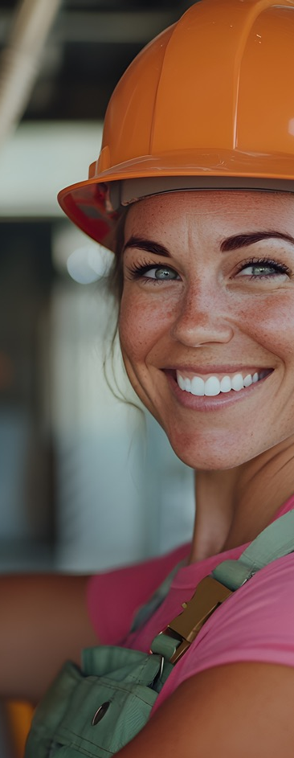
Cele przeprowadzonej analizy obejmowały:
01
Mapowanie sieci interesariuszy
czyli identyfikację i charakterystykę kluczowych krajowych podmiotów z sektora przemysłowego, publicznego, organizacji zawodowych oraz edukacji (HE/VET/CVET), które mają wpływ na dekarbonizację systemów ogrzewania i chłodzenia oraz rozwój kompetencji.
Przeprowadzenie ustrukturyzowanych badań źródłowych
czyli zebranie i krytyczna analiza istniejących raportów, publikacji naukowych, aktów prawnych i regulacji, badań rynkowych oraz norm technicznych związanych z dekarbonizacją ogrzewania i chłodzenia, w celu stworzenia skonsolidowanej bazy dowodowej do późniejszej walidacji.
Zebranie aktualnych, rzeczywistych studiów przypadku dotyczących zrównoważonych praktyk w zakresie ogrzewania i chłodzenia
czyli zbudowanie bazy danych obejmującej co najmniej 60 nowych praktyk i zastosowań technologii w regionach partnerskich.
Przeprowadzenie badań terenowych (dane pierwotne) w celu walidacji i pogłębienia wyników
czyli wywiadów, ankiet i spotkań z ponad 48 ekspertami w celu:
weryfikacji i doprecyzowania wyników badań źródłowych;
zebrania danych jakościowych i ilościowych dotyczących aktualnych oraz pojawiających się luk kompetencyjnych związanych z transformacją w kierunku czystej energii;
uchwycenia oczekiwań obecnych i przyszłych pracowników względem wymaganych kompetencji.
Opracowanie końcowej syntezy wyników wraz
z konkretnymi rekomendacjami
czyli przygotowanie raportu końcowego podsumowującego kluczowe ustalenia i dobre praktyki oraz przedstawienie praktycznych rekomendacji w celu wzmocnienia wymiany wiedzy i współpracy między przedsiębiorstwami a instytucjami edukacyjnymi (HE/VET/CVET), w tym propozycji dotyczących programów nauczania, ścieżek szkoleniowych oraz ciągłego angażowania interesariuszy.
02
03
04
05

Slide 7
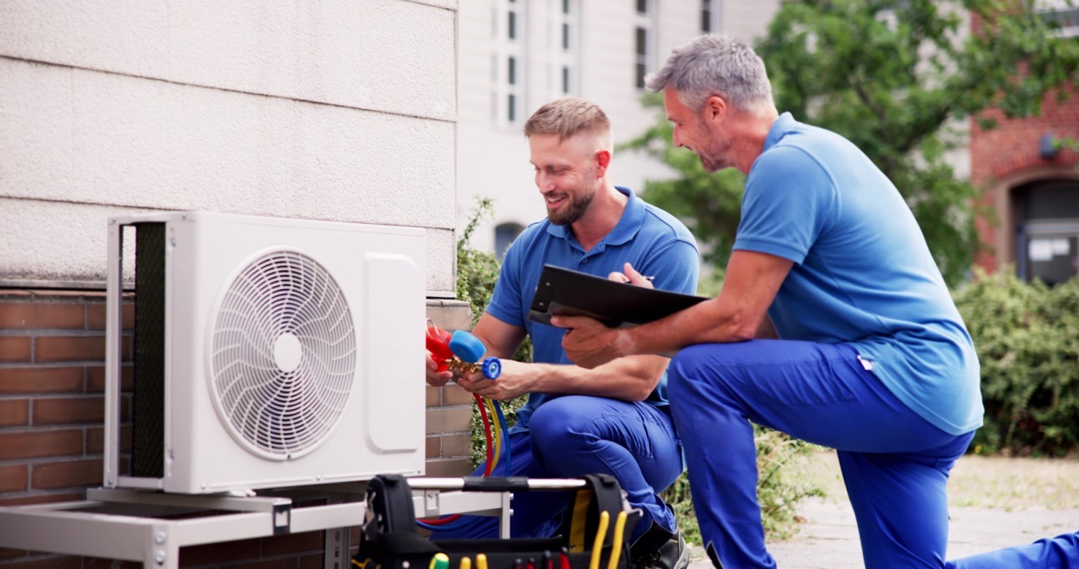
01
Kontekst regionalny
1.1
  Klimat Europy i sezonowe zapotrzebowanie energetyczne na ogrzewanie i chłodzenie 8
  Czynniki polityczne i legislacyjne 9
  Ubóstwo energetyczne i aspekty społeczne 9
  Obecny stan technologii cyfrowych wspierających dekarbonizację w Europie 10
1.2
1.3
1.4

Slide 8
1.1
Klimat Europy i sezonowe zapotrzebowanie energetyczne na ogrzewanie i chłodzenie
Europa obejmuje klimat morski, kontynentalny i śródziemnomorski, co skutkuje wyraźnymi zróżnicowaniem w sezonowym zapotrzebowaniu na energię między północą a południem oraz wybrzeżem a terenami śródlądowymi. Prostym wskaźnikiem jest liczba stopniodni ogrzewania i chłodzenia (HDD/CDD): kraje północne i centralne odnotowują wysokie HDD (długie, chłodne sezony), podczas gdy śródlądzie krajów południowych i wybrzeża śródziemnomorskie – znaczną liczbę CDD podczas upalnych okresów letnich.
W całej UE gospodarstwa domowe wciąż zużywają większość energii na ogrzewanie mieszkań. W 2023 r. ogrzewanie pomieszczeń i podgrzewanie wody łącznie odpowiadały za 77,6% końcowego zużycia energii w gospodarstwach domowych (62,5% ogrzewanie pomieszczeń; 15,1% podgrzewanie wody). Chłodzenie pomieszczeń stanowiło wciąż niewielką część zużycia na poziomie UE. Dane te potwierdzają informacje przedstawione na stronie Komisji Europejskiej poświęconej ogrzewaniu i chłodzeniu oraz coroczne aktualizacje Eurostatu (Eurostat, 2025).
Stopniodni ogrzewania (HDD) i stopniodni chłodzenia (CDD) są wskaźnikami skumulowanego sezonowego zapotrzebowania na energię, a nie bezpośrednimi pomiarami temperatury. Odzwierciedlają one, o ile i przez jak długo temperatura na zewnątrz odbiega od standardowego progu komfortu wynoszącego 18 °C, który jest punktem odniesienia stosowanym przez Eurostat. Gdy średnia dobowa temperatura spada poniżej 18 °C, różnica jest sumowana w HDD, wskazując potrzebę ogrzewania. Natomiast gdy średnia dobowa przekracza 18 °C, różnica jest sumowana w CDD, wskazując potrzebę chłodzenia.
Europejska Agencja Środowiska zauważa, że HDD stanowią wiarygodny wskaźnik potrzeb grzewczych, a CDD – chłodniczych; w miarę ocieplania się lat liczba CDD rośnie, przesuwając niektóre regiony Europy w stronę wyższych letnich szczytów zapotrzebowania na energię elektryczną. Na przykład podczas upalnego lata 2025 r. powtarzające się fale upałów spowodowały 7,5% wzrost rocznego zapotrzebowania na energię elektryczną w UE, przy czym w Hiszpanii było to 16%, co obciążyło systemy wytwarzania i sieci przesyłowe, stanowiąc dowód na rosnący wpływ chłodzenia na system energetyczny (EnergyWorld, 2025; Ember, 2025).
Zapotrzebowanie na chłodzenie jest najszybciej rosnącym końcowym zużyciem energii w budynkach na świecie, a Europa nie jest tu wyjątkiem. Międzynarodowa Agencja Energetyczna (IEA) wskazuje, że w ramach obowiązujących polityk zużycie energii na chłodzenie pomieszczeń ma rosnąć rocznie o około 4% do 2035 r., przy czym klimatyzacja jest kluczowym czynnikiem szczytowego zapotrzebowania na energię elektryczną. Komentarze europejskie z 2025 r. podkreślały ten sam problem w związku z nasilającymi się falami upałów (Voswinkel i in., 2025).
Ogrzewanie i chłodzenie stanowią łącznie około połowy całkowitego końcowego zużycia energii w UE, dlatego przejście na źródła niskoemisyjne ma kluczowe znaczenie. W 2023 r. udział energii odnawialnej w ogrzewaniu i chłodzeniu w UE osiągnął 26% (wzrost z 24,8% w 2022 r.), głównie dzięki biomasie i pompom ciepła, chociaż wykorzystanie tych źródeł energii różni się w zależności od kraju (Eurostat, 2025; Międzynarodowy Instytut Chłodnictwa, 2025).
Co to oznacza dla planowania:
W regionach z przewagą zapotrzebowania na ogrzewanie należy koncentrować się na modernizacji przegród budowlanych, niskotemperaturowym ogrzewaniu (sieci ciepłownicze i pompy ciepła) oraz inteligentnym sterowaniu, aby ograniczyć długotrwałe sezonowe obciążenia.
W regionach o wysokim zapotrzebowaniu na chłodzenie, priorytetem jest stosowanie wydajnych systemów chłodzenia (odwracalne pompy ciepła, środki pasywne) oraz zarządzanie popytem po stronie odbiorców w celu radzenia sobie ze szczytowym obciążeniem sieci.
W całej Europie cyfryzacja (inteligentne liczniki, analityka) pozwala monitorować obciążenia wynikające z HDD/CDD
i optymalizować eksploatację, gdy sezony stają się coraz cieplejsze, a letnie szczyty zapotrzebowania coraz bardziej wyraźne.

Slide 9
1.2
Czynniki polityczne i legislacyjne
Ramowe regulacje UE dotyczące dekarbonizacji ogrzewania
i chłodzenia rozwijają się w szybkim tempie. Stymulowane przez Europejski Zielony Ład i cel neutralności klimatycznej, ustanawiają one wyraźne wytyczne dla zrównoważonych systemów energii cieplnej.
Kluczowe przepisy obejmują:
Dyrektywa w sprawie energii odnawialnej III (RED III) – zobowiązuje państwa członkowskie do corocznego zwiększania udziału energii odnawialnej w ogrzewaniu i chłodzeniu o 0,8 punktu procentowego do 2025 r., a następnie o 1,1 punktu procentowego, po osiągnięciu 26,2% udziału energii odnawialnej w 2023 r. (Eurostat, 2025).
Dyrektywa w sprawie efektywności energetycznej (EED) – nakłada wiążące cele oszczędnościowe oraz wymaga od gmin liczących ponad 45 000 mieszkańców opracowania lokalnych planów ogrzewania i chłodzenia.
Dyrektywa w sprawie charakterystyki energetycznej budynków (EPBD) – wprowadza wymóg, aby wszystkie nowe budynki były bezemisyjne od 2030 r. oraz ustanawia bardziej rygorystyczne minimalne standardy efektywności dla renowacji. Promuje także budynki zautomatyzowane i „smart-ready” oraz określa minimalne wymagania dla technicznych systemów budynkowych.
REPowerEU – łączy czyste ciepło z bezpieczeń-stwem energetycznym, przyspieszając szybkie wdrażanie technologii niskoemisyjnych w budow-nictwie i sektorze HVAC.
Razem te instrumenty tworzą fundamenty dla realizacji celu UE, jakim jest neutralność klimatyczna do 2050 roku.
1.3
Ubóstwo energetyczne i aspekty społeczne
Ubóstwo energetyczne nadal dotyka od 8% do 16% obywateli UE, czyli szacunkowo od 35 do 72 milionów osób, które mają trudności
z odpowiednim ogrzewaniem lub chłodzeniem swoich domów (IPCC, 2022).
Dekarbonizacja jest ściśle powiązana z kwestiami równości społecznej, ponieważ ubóstwo energetyczne utrzymuje się w całej UE, dotykając
w sposób nieproporcjonalny najbardziej wrażliwe grupy społeczne. Szacunkowo od 35 do 72 mln osób jest dotkniętych zjawiskiem ubóstwa energetycz-nego, czyli nie jest w stanie pokryć kosztów odpowiedniego poziomu ogrzewania lub chłodzenia.
Rozwiązanie tych nierówności wymaga przyspie-szenia działań w zakresie modernizacji budynków, ukierunkowanych dotacji oraz dostępnych technologii ogrzewania odnawialnego, szczególnie że gospodarstwa domowe o niskich dochodach często zamieszkują budynki o najniższej efektyw-ności energetycznej.
Problem jest najbardziej dotkliwy w Europie Południowej i Wschodniej, gdzie ponad 20% gospodarstw domowych w Portugalii, Bułgarii, Grecji, Łotwie i na Litwie nie jest w stanie utrzymać komfortowych warunków wewnętrznych (Wspólne Centrum Badawcze Komisji Europejskiej, 2024). Rosnące temperatury latem dodatkowo nasilają ten problem, narażając ludność na stres cieplny bez odpowiedniego chłodzenia.
Ubóstwo energetyczne jest więc powiązane z nierównościami społeczno-ekonomicznymi oraz zagrożeniami dla zdrowia publicznego. Badania pokazują, że gospodarstwa domowe o niskich dochodach zwykle mieszczą się w najmniej efektywnych energetycznie budynkach i przezna-czają nieproporcjonalnie dużą część dochodów na energię (Taušová i in., 2024). Weliminowanie tych nierówności wymaga przystępnych cenowo technologii ogrzewania wykorzystujących odna-wialne źródła energii oraz dostępnych mechanizmów finansowych.

Slide 10
1.4
Obecny stan technologii cyfrowych wspierających dekarbonizację w Europie
Przejście Europy na czystą energię w coraz większym stopniu zależy od technologii cyfrowych: inteligentniejszych sieci energetycznych, budynków gotowych na rozwiązania typu smart oraz sieci ciepłowniczych sterowanych komputerowo. Po stronie klienta trwa właśnie druga fala wprowadzania inteligentnych liczników. Do końca 2024 r. posiadało je około 63% odbiorców energii elektrycznej w krajach UE27+3, a odsetek ten wciąż rośnie, ponieważ kraje, które jako pierwsze wprowadziły te rozwiązania, wymieniają starsze urządzenia, a pozostałe nadrabiają zaległości. Inteligentne liczniki umożliwiają stosowanie szczegółowych cenników, automatyczne fakturowanie oraz zarządzanie popytem na dużą skalę – dzięki temu gospodarstwa domowe i firmy (oraz ich systemy elektryczne) mogą dostosowywać zużycie uwzględniając czas, gdy energia jest najtańsza lub sieć jest przeciążona. Komisja Europejska wskazuje te narzędzia jako niezbędne dla integracji większej ilości energii z wiatru i słońca oraz do zarządzania nowymi obciążeniami wynikającymi z elektrycznego ogrzewania (Berg Insight, 2025).
Inteligentne liczniki umożliwiają stosowanie szczegółowych cenników, automatyczne fakturo-wanie oraz zarządzanie popytem na dużą skalę – dzięki temu gospodarstwa domowe i firmy (oraz ich systemy elektryczne) mogą dostosowywać zużycie do okresów, gdy energia jest najtańsza lub gdy sieć jest przeciążona. Komisja Europejska wskazuje te narzędzia jako niezbędne dla integracji większej ilości energii z wiatru i słońca oraz do zarządzania nowymi obciążeniami wynikającymi z elektrycznego ogrzewania (Berg Insight, 2025).
W 2024 r. UE zaktualizowała zasady rynku energii elektrycznej, kładąc większy nacisk na elastyczność – czyli zdolność do zwiększania lub zmniejszania zapotrzebowania, gdy wymaga tego sieć. Przepisy te zobowiązują ENTSO-E (operatorów systemów przesyłowych) oraz EU DSO Entity (operatorów systemów dystrybucyjnych) do opracowania jednolitej metody obliczania potrzeb w zakresie elastyczności dla każdego kraju. Dzięki tej wspólnej metodzie i ustandaryzowanemu formatowi raporto-wania, organy regulacyjne mogą ocenić, jaka jest dostępna elastyczność w zakresie energii niepochodzącej z paliw kopalnych i opracować produkty rynkowe, z których będą mogli korzystać realni użytkownicy, tacy jak zarządcy budynków, podmioty agregujące czy operatorzy sieci ciepłowniczych.
W kontekście niemieckiej transformacji energe-tycznej, w styczniu 2024 r. wszedł w życie art. 14a niemieckiej ustawy o przemyśle energetycznym (Energiewirtschaftsgesetz). Przepis ten stanowi, że nowe urządzenia o wysokim poborze mocy w domach, w szczególności pompy ciepła i ładowarki do pojazdów elektrycznych, muszą być technicznie sterowalne. Pozwala to lokalnym operatorom sieci na tymczasowe ograniczenie poboru mocy przez te urządzenia w okresach przeciążenia, co służy zachowaniu stabilności sieci.
To jeden z najwyraźniejszych w Europie przykładów przekształcenia cyfrowego sterowania na poziomie pojedynczego urządzenia w praktyczne narzędzie pomocne w transformacji sektora ciepłowniczego (ENTSO-E & DSO Entity, 2025).
W kwietniu 2024 r. UE zaktualizowała przepisy dotyczące budynków (EPBD), aby wspierać rozwój budynków gotowych na technologie smart, zautomatyzowanych i bezemisyjnych. Minimalne wymagania dotyczące technicznych systemów budynków określają pewne wymogi w zakresie automatyki i sterowania, a jednocześnie promują infrastrukturę e-mobilności w budynkach. Wskaźnik Smart Readiness Indicator (SRI - wskaźnik gotowości budynku do wprowadzenia inteligentnych techno-logii), narzędzie do oceny tego, jak „inteligentny” jest budynek, pozostaje na razie opcjonalny. Przewiduje się jednak, że stanie się obowiązkowy dla budynków niemieszkalnych o mocy nominalnej systemów HVAC powyżej 290 kW od czerwca 2027 roku. Ponadto Komisja Europejska musi do 30 czerwca 2026 r. przedstawić raport dotyczący tego, w jaki sposób państwa testują i wykorzystują SRI. Ponad 15 krajów rozpoczęło już fazy testowe bez zobowiązań – na przykład Portugalia rozpoczęła je w listopadzie 2024 r. Fazy testowe pozwalają wypracować wspólny język dla funkcji cyfrowych, takich jak monitorowanie, sterowanie, interopera-cyjność systemów oraz zarządzanie popytem (demand response). Zaktualizowane przepisy EPBD oraz programy pilotażowe SRI skłaniają właścicieli budynków – zwłaszcza dużych biurowców, szpitali i kampusów – do instalowania systemów zarządzania energią w budynkach (BMS/EMS), dodawania podliczników oraz stosowania analityki wykrywania usterek w celu poprawy wydajności pracy urządzeń. Dzięki temu budynki stają się czystsze, inteligentniejsze i łatwiejsze do zintegrowania
z siecią energetyczną (EU DSO Entity & ENTSO-E, 2025).

Slide 11
Systemy ciepłownicze i chłodnicze (DHC) przechodzą obecnie gruntowną cyfryzację – ma to ogromne znaczenie, ponieważ DHC jest jednym z najlepszych sposobów na ograniczenie emisji związanych
z ogrzewaniem pomieszczeń i wody w miastach. Przewodnik IEA DHC Annex TS4 (Schmidt, 2023) opisuje, co operatorzy robią w praktyce: modernizują systemy SCADA (oprogramowanie do monitorowania i sterowania sieciami), wprowadzają bardziej szczegółowe opomiarowanie, wykorzystują uczenie maszynowe do precyzyjnego dostrajania działań operacyjnych oraz budują cyfrowe bliźniaki (digital twins) – witualne modele, aby testować zmiany przed ich wdrożeniem. Narzędzia te pomagają obniżyć temperatury zasilania, zmniejszyć straty ciepła i płynniej integrować duże pompy ciepła oraz źródła ciepła odpadowego. Biuletyn Euroheat & Power z 2024 r. potwierdza to konkretnymi przykładami, wykazując, że inteligentne sterowanie usprawnia zarówno starsze sieci, jak i nowe systemy niskotemperaturowe. Konkluzja jest jasna: cyfryzacja nie jest już tylko małym projektem pilotażowym, lecz powszechnym i opłacalnym sposobem na dekarbonizację ciepłownictwa w skali całych miast.
Poza tymi wszystkimi działaniami UE buduje wspólną „warstwę danych” dla energetyki. Inicjatywa ta, zwana Wspólną Europejską Przestrzenią Danych Energetycznych (CEEDS), ma na celu łatwe i bezpieczne wyszukiwanie, udostępnianie oraz wykorzystywanie danych energetycznych przez różne podmioty, takie jak operatorzy sieci, systemy budynkowe, sieci ciepłownicze i agregatorzy, bez względu na granice państw. CEEDS posiada schemat (blueprint), który wyjaśnia, jak system powinien być skonfigurowany
i w jaki sposób różne systemy IT mogą się ze sobą komunikować. Europejska grupa operatorów sieci (ENTSO-E) wraz z innymi podmiotami pokazała, jak przestrzeń ta połączy się z istniejącymi projektami UE i realnymi zastosowaniami codziennymi.
W miarę przechodzenia od planów do wdrażania
w ramach programu DIGITAL, należy spodziewać się standardowych interfejsów API (prostych, wspólnych sposobów łączenia oprogramowania) oraz jasnych zasad wyrażania zgody (tak, aby ludzie zachowali kontrolę nad swoimi danymi). Pozwoli to inteligentnym licznikom, systemom sterowania budynkami i sieciom ciepłowniczym na bezpieczną wymianę danych na dużą skalę, co jest kluczem do funkcjonowania czystszego i inteligentniejszego systemu energetycznego (Komisja Europejska, n.d.).
Podsumowując, obecna sytuacja w Europie jest jasna: inteligentne liczniki są już powszechnie stosowane w całej Europie, a przepisy wspierające elastyczne zużycie energii elektrycznej są coraz lepiej dopracowane. Zmiany te idą w parze z coraz inteligentniejszymi budynkami (opartymi na wymaganiach technicznych dla systemów budynkowych, wskaźniku SRI i analizie danych) oraz bardziej cyfrowymi sieciami ciepłowniczymi.
Pozostała teraz przede wszystkim ciężka, praktyczna praca: zapewnienie współpracy różnych systemów (interoperacyjność), utrzymanie ich bezpieczeństwa (cyberbezpieczeństwo), szkolenie osób obsługujących te systemy oraz otwarcie lokalnych rynków, tak aby budynki, magazyny ciepła i mechanizmy reakcji popytowej mogły niezawodnie zastępować w szczycie elektrownie konwencjonalne. Dzięki zasadom elastyczności projektowania rynku, harmonogramom EPBD/SRI oraz rozwijającej się inicjatywie Wspólnej Europejskiej Przestrzeni Danych Energetycznych (CEEDS) fundamenty polityczne i technologiczne są w dużej mierze gotowe. Największym zadaniem na kolejne 2–3 lata jest konsekwentne skalowanie tych rozwiązań
w całej Europie.

Slide 12
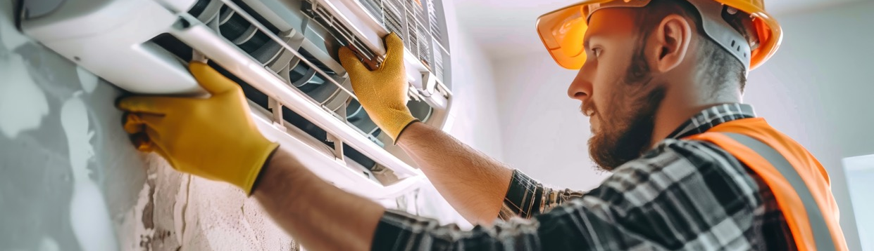
Rozwój technologiczny i spostrzeżenia branżowe
02
2.1
  Przegląd kluczowych technologii 13
  Bariery i wyzwania 16
  Możliwości i rekomendacje 17
  Analiza regionalnych potrzeb i luk w sektorze 18
  2.4.1 Analiza budynków komercyjnych i przemysłowych 19
  2.4.2 Analiza budynków publicznych i administracyjnych 20
  2.4.3 Analiza budynków mieszkalnych 22
  2.4.4 Analiza infrastruktury zewnętrznej 23
  Podsumowanie analizy studiów przypadków 23
2.2
2.3
2.4
2.5

Slide 13
2.1
Przegląd kluczowych technologii
Rodzaje technologii dostosowanych do zrównoważonego ogrzewania i chłodzenia przedstawiono na rysunku 1.
Pompy ciepła
Sieci ciepłownicze i chłodnicze
Energia słoneczna i sezonowe magazynowanie energii cieplnej
Energia geotermalna
Biomasa i bioenergia
Wodór i gazy niskoemisyjne
Odzysk ciepła odpadowego
Technologie magazynowania energii cieplnej
Inteligentne systemy HVAC, IoT i innowacje cyfrowe
Rysunek 1. Technologie dostosowane do zrównoważonego ogrzewania i chłodzenia

Slide 14
Pompy ciepła
Pompy ciepła odgrywają istotną rolę w procesie dekarbonizacji systemów ogrzewania oraz przygotowania ciepłej wody użytkowej.
Przenoszą one ciepło z otoczenia lub z gruntu do budynków, osiągając znamionowe współczynniki efektywności (COP) zazwyczaj w zakresie od 3 do 5, co oznacza dostarczenie od trzech do pięciu jednostek ciepła na każdą jednostkę zużytej energii elektrycznej (Eurostat, 2023). Konfiguracje powietrzne, gruntowe i wodne umożliwiają dostosowanie systemu do lokalnych warunków klimatycznych i przestrzennych.
Powszechnie stosuje się trzy główne typy pomp ciepła:
01
Powietrzne pompy ciepła (ASHP)
Powietrzne pompy ciepła (ASHP) pobierają ciepło z powietrza atmosferycznego i są stosunkowo łatwe w instalacji, jednak przy bardzo niskich temperaturach otoczenia ich wydajność ulega obniżeniu. W związku z tym istnieje potrzeba zapewnienia dobrej efektywności ASHP w chłodnym klimacie, na przykład poprzez zastosowanie systemów hybrydowych lub źródeł ogrzewania rezerwowego.
Gruntowe (geotermalne) pompy ciepła (GSHP)
Gruntowe (geotermalne) pompy ciepła (GSHP) pozyskują ciepło
z gruntu za pomocą systemów zamkniętych lub otwartych pętli. Zapewniają stabilną pracę oraz wyższe współczynniki efektywności (COP), lecz wymagają wyższych nakładów początkowych związanych
z wykonaniem odwiertów lub instalacją wymienników gruntowych.
Wodne pompy ciepła (WSHP)
Wodne pompy ciepła (WSHP) wykorzystują zbiorniki wodne lub warstwy wodonośne jako źródła ciepła i mogą osiągać bardzo wysoką efektywność, szczególnie w przypadku integracji z systemami sezonowego magazynowania energii cieplnej w warstwach wodonośnych (ATES) (Verheyen i in., 2025).
02
03
Sieci ciepłownicze i chłodnicze
Systemy ciepłownicze i chłodnicze (DHC) ewoluowały od sieci I–II generacji, opartych na wysokotemperaturowej parze lub gorącej wodzie z paliw węglowych i charakteryzujących się dużymi stratami, poprzez systemy III generacji o niższych temperaturach i z izolowanymi fabrycznie rurociągami, integrujące kogenerację (CHP) i biomasę, aż do systemów IV generacji o temperaturach rzędu 50–60 °C, elastycznych i wyposażonych w magazyny ciepła, które integrują odnawialne źródła energii oraz pompy ciepła (modelowanie wskazuje, że około 40% zapotrzebowania na ciepło we Włoszech mogłoby być w ten sposób pokryte; (Connolly i in., 2015). Najnowsze systemy V generacji współpracują z niskotemperaturowymi sieciami wodnymi (ambient loop – ok. 5-20 °C) i dostarczają ogrzewanie
i chłodzenie za pośrednictwem pomp ciepła zainstalowanych w budynkach oraz wykorzystują odzyskane ciepło odpadowe.

Slide 15
Energia słoneczna i sezonowe magazynowanie energii cieplnej
Technologie solarno-termiczne przekształcają promieniowanie słoneczne w ciepło wykorzystywane na potrzeby budynków lub systemów ciepłowniczych. Ich efektywność znacząco wzrasta
w połączeniu z systemami magazynowania energii cieplnej (TES), takimi jak magazyny w warstwach wodonośnych (ATES), zbiorniki ziemne typu pit (PTES) lub magazyny otworowe (BTES).
Energia geotermalna
Zasoby geotermalne – obejmujące zarówno płytkie systemy wymiany ciepła z gruntem, jak i głębokie złoża hydrotermalne – zapewniają stałe, elastyczne i odnawialne źródło ciepła. Postępy technologiczne
w zakresie wierceń i zarządzania złożami zwiększyły możliwość ich wykorzystania w całej Europie (Fry i in., 2024).
Biomasa i bioenergia
Biomasa stała pozostaje największym źródłem odnawialnego ciepła, odpowiadając za około trzy czwarte jego produkcji w UE. Jednak nadmierne poleganie na paliwach drzewnych rodzi problemy związane ze zrównoważonym rozwojem i jakością powietrza: spalanie drewna w gospodarstwach domowych jest głównym źródłem emisji pyłów zawieszonych (PM).
Wodór i gazy niskoemisyjne
Wodór jest często przedstawiany jako elastyczny czynnik dekarbonizacji. Pakiet w zakresie dekarbonizacji rynków wodoru i gazu (Dyrektywy 2024/1788–1789) ustanawia ramy dla dedykowanej infrastruktury wodorowej oraz systemu certyfikacji niskoemisyjnego wodoru (Komisja Europejska, b.d.-b).

Slide 16
Odzysk ciepła odpadowego
Procesy przemysłowe, systemy oczyszczania ścieków oraz centra danych generują ogromne ilości niskotemperaturowego ciepła, które można odzyskiwać za pomocą wymienników ciepła i włączać do sieci ciepłowniczych.
Technologie magazynowania energii cieplnej
Cyfrowe systemy sterowania, automatyzacja oraz sztuczna inteligencja (AI) przekształcają sposób zarządzania procesami ogrzewania
i chłodzenia.
2.2
Bariery i wyzwania
Do głównych ograniczeń dekarbonizacji ogrzewania należą:
01
Wysokie koszty inwestycyjne
Pompy ciepła, odwierty geotermalne, sieci ciepłownicze i systemy magazynowania energii cieplnej (TES) wymagają znacznych nakładów początkowych, mimo że koszty eksploatacyjne
w całym okresie użytkowania są niższe. Ostatnia inflacja i zmienność cen energii osłabiły zaufanie konsumentów, co doprowadziło do spadku sprzedaży pomp ciepła w Europie o 21%w 2024 r. (IEA Global Energy Review, 2025).
Ograniczenia sieci i infrastruktury
Skala elektryfikacji powoduje wzrost zapotrzebowania na energię elektryczną i wymaga wzmocnienia sieci, wdrożenia mechanizmów zarządzania popytem oraz integracji rozproszonej generacji. Istniejące wysokotemperaturowe sieci ciepłownicze utrudniają integrację odnawialnych źródeł i wymagają strategii obniżania temperatury.
Luki regulacyjne
Skomplikowane procedury związane z uzyskiwaniem pozwoleń oraz brak ram prawnych utrudniają realizację projektów odzysku ciepła odpadowego i wykorzystania energii geotermalnej (Zirne & Pakere, 2024).
Braki kadrowe i ograniczenia łańcuchów dostaw
Deficyt wykwalifikowanych techników oraz ograniczona zdolność produkcyjna hamują wdrażanie nowych technologii (Kaspar, 2025).
Akceptacja społeczna i świadomość
Nieznajomość nowych technologii oraz obawy dotyczące prywatności związane z inteligentnymi systemami mogą hamować ich wdrażanie.
02
03
04
05

Slide 17
2.3
Możliwości i rekomendacje
Skuteczna transformacja systemów ogrzewania i chłodzenia wymaga zintegrowanej, wielopoziomowej strategii:
01
Priorytetowe traktowanie efektywności energetycznej
Modernizacje budynków, w tym izolacja termiczna oraz wentylacja z odzyskiem ciepła, powinny poprzedzać elektryfikację systemów, aby zmniejszyć podstawowe zapotrzebowanie na energię (Pastore i in., 2024).
Przyspieszenie wdrażania pomp ciepła i niskotemperaturowych sieci ciepłowniczych
Stabilne mechanizmy wsparcia, dostępne finansowanie oraz szkolenia kadry będą kluczowe do osiągnięcia celów REPowerEU (Komisja Europejska, b.d.-a).
Integracja różnorodnych źródeł odnawialnych i technologii odzysku ciepła
Lokalne mapowanie zasobów powinno wskazywać optymalne kombinacje geotermii, energii słonecznej, ciepła odpadowego i pozostałości biomasy, wspierane przez systemy magazynowania energii cieplnej (TES) dla bilansowania sezonowego (Verheyen i in., 2025).
Wdrożenie innowacji cyfrowych i zarządzania popytem
Otwarty protokół inteligentnego sterowania i standardy zarządzania danymi mogą zwiększyć efektywność przy jednoczesnym zabezpieczeniu prywatności (Burns, 2024; Kaspar, 2025).
Zapewnienie sprawiedliwej transformacji
Ukierunkowane modernizacje, taryfy społeczne oraz modele energetyki społecznej mogą łagodzić ubóstwo energetyczne (Bouzarovski i in., 2021; Cornelis, 2024).
Rozwój spójnych ram prawnych i planistycznych
Uproszczone procedury uzyskiwania pozwoleń dla projektów geotermalnych i odzysku ciepła, obowiązkowe miejskie plany ogrzewania oraz koordynacja między nośnikami energii przyspieszą inwestycje.
Stymulowanie badań i produkcji
Innowacje w zakresie czynników chłodniczych, wierceń i magazynowania ciepła oraz krajowa zdolność produkcyjna wzmocnią odporność systemu (Komisja Europejska, 2024).
Dopasowanie finansowania do taksonomii UE
Zielone obligacje i instrumenty zrównoważonego finansowania powinny priorytetowo wspierać projekty przynoszące wymierne redukcje emisji oraz korzyści społeczne (Komisja Europejska, 2020).
02
03
04
05
06
07
08
Dekarbonizacja ogrzewania jest niezbędna do osiągnięcia neutralności klimatycznej. Spójny zestaw działań obejmujący: środki poprawy efektywności energetycznej, elektryfikację przy użyciu pomp ciepła, rozbudowę odnawialnych i odzyskowych sieci ciepłowniczych, wdrożenie systemów geotermalnych i solarno-termicznych, magazyno-wanie energii na dużą skalę oraz cyfrową optymalizację łącznie może przekształcić europejski sektor energetyki cieplnej. Sukces zależy jednak od zmniejszenia luki między ambicjami politycznymi
a zdolnością do ich wdrażania. Skoordynowane zarządzanie, odpowiednie finansowanie, wykwalifikowani pracownicy oraz zaangażowanie społeczne stanowią tutaj warunki konieczne. Jeśli te sprzyjające czynniki strukturalne wspomagające zostaną zrealizowane, UE może zredukować emisje z budynków i sektora, zwiększając jednocześnie bezpieczeństwo energetyczne, przystępność cenową i komfort życia. W ten sposób ogrzewanie
i chłodzenie przestaną być największym źródłem emisji w gospodarstwach domowych, stając się fundamentem zrównoważonego, inkluzywnego
i odpornego systemu energetycznego.

Slide 18
2.4
Analiza regionalnych potrzeb i luk w sektorze
Aby dogłębnie zrozumieć regionalne potrzeby i luki w systemach HVAC, przeprowadziliśmy obszerną analizę wykorzystując 68 studiów przypadków, zebranych z różnych typów budynków i lokalizacji geograficznych (zob. Załącznik 1).
Portfolio to powstało w celu przeanalizowania pojawiających się praktyk oraz zastosowań technologii, które umożliwiają przedsiębiorstwom dostarczanie zrównoważonych produktów i usług w zakresie ogrzewania
i chłodzenia (H&C). Analizowane przypadki obejmują dziewięć krajów, różne strefy klimatyczne oraz budynki wzniesione w latach 1930–2024. Zostały one sklasyfikowane według wspólnych pól badawczych (kontekst, interwencje, zestaw technologii, etapy oddawania do eksploatacji, kluczowe wskaźniki efektywności – KPI oraz umiejętności).
Niniejszy zbiór stanowi kompleksowy przegląd systemów HVAC w różnych typach obiektów, w tym w obiektach komercyjnych i przemysłowych, budynkach użyteczności publicznej i administra-cyjnej, nieruchomościach mieszkalnych a także zewnętrznych sieciach chłodzenia i ogrzewania (tj. lokalne sieci ciepłownicze). Każde opisane studium przypadku zawiera szczegółowe informacje na temat typu, lokalizacji i uwarunkowań budynku, wraz z opisami technicznymi wewnętrznych systemów ogrzewania, wentylacji i chłodzenia. Opisy te obejmują specyfikacje urządzeń, zasady ich działania oraz przykłady zarówno dobrych, jak
i złych praktyk. W wielu przypadkach naświetlono wyzwania napotkane przed renowacją lub trwające problemy, które pozostają nierozwiązane.
Wśród budynków komercyjnych i przemysłowych przykłady obejmują zarówno kompleksy biurowe i przestrzenie handlowe, jak i zakłady produkcyjne czy hotele z takich krajów jak Łotwa, Czechy, Dania, Włochy, Japonia, Arabia Saudyjska, Norwegia, Irlandia, Polska, Serbia i Hiszpania. Budynki użyteczności publicznej i administracyjnej obejmują uniwersytety, szkoły, biblioteki, centra kultury i szpitale, z Niemiec, Danii, Łotwy, Norwegii, Irlandii i Polski.
Budownictwo mieszkaniowe reprezentowane jest przez domy jednorodzinne, budynki wielorodzinne oraz domy energooszczędne z Niemiec, Danii, Łotwy, Polski, Serbii i Hiszpanii. Ostatnią grupę – sieci zewnętrzne i systemy – tworzą ciepłownie, wioski bioenergetyczne oraz węzły cieplne
z kolektorami słonecznymi w Niemczech, Danii i na Łotwie.
Ten zróżnicowany zbiór studiów przypadków dostarcza cennych informacji na temat technicznych
i operacyjnych realiów systemów HVAC w różnych kontekstach, z podkreśleniem zarówno udanych wdrożeń, jak i obszarów wymagających usprawnień.

Slide 19
2.4.1
Analiza budynków komercyjnych i przemysłowych
W 19 przypadkach obiektów o mieszanym przeznaczeniu, takich jak biura, magazyny, hotele i zakłady produkcyjne, najbardziej spójne wyniki uzyskano w przypadku modernizacji, które najpierw koncentrowały się na systemach sterowania, a następnie wprowadzały etapową elektryfikację.
Ogólny przegląd dobrych praktyk i trendów w branży HVAC:
01
Trendy w elektryfikacji i dekarbonizacji
Pompy ciepła są szeroko stosowane jako centralne źródło ogrzewania i chłodzenia. Niektóre obiekty wdrażają hybrydowe rozwiązania grzewcze, takie jak wysokoefektywne kotły gazowe wspomagane kolektorami słonecznymi na dachach lub jednostki mikro-kogeneracyjne (micro-CHP) połączone z kotłami kondensacyjnymi.
Wysokoefektywne jednostki odzysku ciepła
Często wyposażone w wymienniki obrotowe lub płytowe, stanowią standard w systemach wentylacyjnych zarówno w nowych budynkach, jak i przy modernizacjach. Ciepło odpadowe generowane przez agregaty chłodnicze lub procesy technologiczne jest wykorzystywane do wstępnego podgrzewania ciepłej wody użytkowej lub powietrza wentylacyjnego.
Dobre praktyki
Do dobrych praktyk zalicza się również: instalowanie niskoenergetycznych technologii pomocniczych, dobór najbardziej efektywnych wymienników w centralach wentylacyjnych (AHU), stosowanie pasywnych powłok odbijających promieniowanie słoneczne dla chłodzenia, wykorzystanie zewnętrznego zacienienia lub roślinności wertykalnej oraz stosowanie termicznie aktywowanych elementów konstrukcyjnych budynku (TABS).
Transformacja systemów
Przejście od przestarzałych sterowań pneumatycznych lub marginalnych do zaawansowanych, zautomatyzowanych systemów BMS z wentylacją sterowaną popytem jest kluczowym trendem w osiąganiu oszczędności energii. W niektórych obiektach algorytmy AI są stosowane
w istniejących systemach BMS w celu automatycznej optymalizacji pracy HVAC.
Znaczące oszczędności dzięki regulacji istniejących systemów
Na przykład w zakładach produkcyjnych poszerzenie dopuszczalnego zakresu kontroli wilgotności (np. z ±1% do ±10% RH) zmniejszyło zależność od wody chłodzonej i pary, co prowadzi do istotnych oszczędności kosztów.
02
03
04
05
Główne wyzwania w dziedzinie HVAC, które zostały lub powinny zostać rozwiązane w ramach procesu modernizacji:
Znaczącym wyzwaniem, zwłaszcza w starszych budynkach przemysłowych i komercyjnych, jest uzależnienie od wysokowęglowych źródeł energii cieplnej, co prowadzi do wysokich kosztów eksploatacji
i emisji.
Wiele obiektów ma trudności z utrzymaniem stabilnej, komfortowej temperatury wewnętrznej, szczególnie w okresach upałów, często z powodu niewystarczającej izolacji budynku, braku infrastruktury chłodzącej lub zjawiska stratyfikacji termicznej w okresie zimowym w pomieszczeniach o wysokich sufitach.
Wiele problemów energetycznych wynikało nie z samego sprzętu, lecz z prostych systemów sterowania, braku pomiarów lub nadmiernie rygorystycznych parametrów eksploatacyjnych.
Obiekty często nie posiadały zintegrowanych systemów do odzysku i ponownego wykorzystania energii generowanej wewnętrznie lub zewnętrznie, co jednocześnie zwiększało obciążenia chłodnicze i zapotrzebowanie na ogrzewanie.

Slide 20
2.4.2
Analiza budynków publicznych i administracyjnych
Zebrano i poddano analizie 25 przypadków budynków publicznych
i administracyjnych
Uniwersytety, szkoły, biblioteki, centra kultury, szpitale oraz placówki opiekuńcze konsekwentnie zgłaszają korzyści płynące z modernizacji systemu wentylacji (odzysk ciepła, sterowanie zależne od potrzeb), niskotemperaturowego rozdziału ciepła oraz etapowej elektryfikacji. Przykłady kampusów i obiektów komunalnych z Danii i Niemiec kładą nacisk na modernizację central wentylacyjnych (AHU), proces oddawania instalacji do eksploatacji (commissioning) oraz analitykę na poziomie budynku w celu poprawy komfortu i redukcji szczytowego zapotrzebowania. Łotewski Uniwersytet i Biblioteka Narodowa demonstrują wykorzystanie inteligentnego opomiarowania i harmonogramowania w celu dopasowania obciążeń do wzorców użytkowania. Z kolei norweskie szkoły (z lat 1955–1985; modernizowane/rozbudowywane do 2022 r.) oraz polskie obiekty użyteczności publicznej i ochrony zdrowia (z lat 1849–2024) pokazują, że niskie wartości zadane temperatury
i podział na strefy można pogodzić z wymogami klinicznymi i ochrony zabytków, pod warunkiem rygorystycznego przeprowadzenia procesu odbioru
i regulacji instalacji.
Ogólny przegląd dobrych praktyk i trendów HVAC
Przejście na ogrzewanie niskowęglowe i systemy hybrydowe, na przykład połączenie pomp ciepła
z tradycyjnymi źródłami, takimi jak gazowe kotły kondensacyjne lub ciepło sieciowe, w celu pokrycia szczytowego zapotrzebowania.
Nowe i modernizowane systemy są projektowane z myślą
o niskotemperaturowym rozdziale ciepła.
Wysokosprawne systemy wentylacji mechanicznej
z odzyskiem ciepła są standardem w niemal wszystkich projektach renowacyjnych i nowo budowanych.
Instalacja systemów zmiennego przepływu powietrza (VAV), regulowanych przez czujniki CO2 i obecności, zapewnia działanie wentylacji tylko wtedy, gdy jest to konieczne, co znacząco redukuje zużycie energii przy jednoczesnej poprawie jakości powietrza wewnętrznego (IAQ).
Inteligentna integracja wentylacji mechanicznej
z automatyczną wentylacją naturalną (np. zmotoryzowane okna dachowe sterowane czujnikami CO2) wspomaga chłodzenie letnie bez polegania na aktywnych systemach mechanicznych.
Aktywne chłodzenie jest zapewniane głównie przez pompy ciepła o cyklu odwróconym lub zintegrowane systemy wody lodowej. W chłodniejszych klimatach budynki często polegają całkowicie na strategiach pasywnych, takich jak nocne wietrzenie (night flushing) lub zacienianie zewnętrzne. Tam, gdzie to możliwe, systemy maksymalizują metody „free cooling”, wykorzystują wodę rzeczną do agregatów chłodniczych lub obieg gruntowego wymiennika ciepła.
Wdrożenie centralnego Systemu Zarządzania Budynkiem (BMS) lub Systemu Zarządzania Energią (EMS), który zapewnia monitorowanie i analitykę w czasie rzeczywistym, umożliwia podejmowanie decyzji w oparciu o dane oraz proaktywne zarządzanie obiektem. Zaawansowane systemy integrują sterowanie ogrzewaniem, wentylacją, chłodzeniem i oświetleniem przy użyciu otwartych protokołów komunikacyjnych (np. KNX) oraz harmonogramów automatyzacji opartych na zdarzeniach
w celu uzyskania najwyższej wydajności.

Slide 21
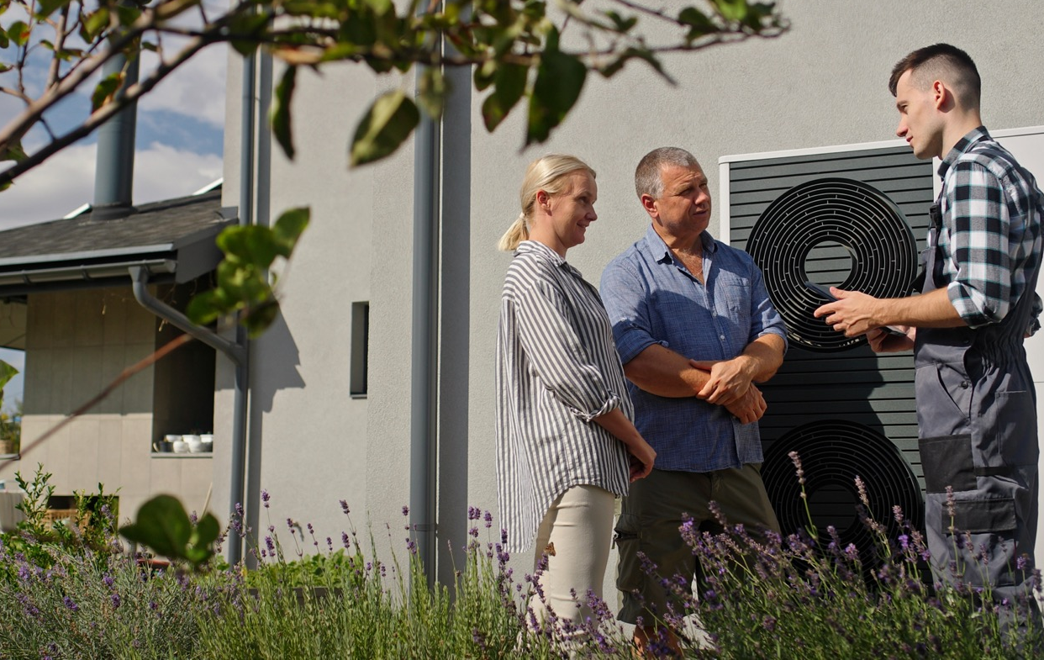
Główne wyzwania
w sektorze HVAC, które zostały rozwiązane/powinny zostać rozwiązane w procesie renowacji:
Niewłaściwe przekazanie do eksploatacji (commissioning), nieodpowiednie dostrojenie sterowania lub błędna logika uniemożliwiają zaawansowanym systemom (takim jak pompy ciepła i VAV) osiągnięcie optymalnej wydajności. Poleganie na sterowaniu typu włącz/wyłącz i domyślnych harmonogramach czasowych zamiast na dynamicznej reakcji w czasie rzeczywistym.
Brak indywidualnych liczników ciepła i energii elektrycznej dla poszczególnych stref, a także rozproszone i zbierane ręcznie dane o zużyciu energii opóźniają identyfikację i reakcję na marnotrawstwo energii.
Komponenty systemu są znacznie przewymiarowane, co sprawia, że wydajna praca jest niemal niemożliwa, prowadząc do wahań temperatury i słabej regulacji. Stosowanie nadmiernie wysokich temperatur zasilania (np. 75°C) w systemach wentylacyjnych utrudnia dekarbonizację poprzez pompy ciepła.
Zła jakość powietrza wewnętrznego (np. poziomy CO2 przekraczające 1000 PPM) z powodu braku wentylacji mechanicznej lub niewystarczającego przepływu powietrza.
Ograniczenia budżetowe wymuszające wybór nieoptymalnych, tańszych rozwiązań. Fundusze przyznawane wyłącznie na renowację, bez zabezpieczenia budżetu na bieżące koszty operacyjne, co prowadzi do nieużywania systemów.

Slide 22
2.4.3
Analiza budynków mieszkalnych
W 20 analizowanych przypadkach budynków wielorodzinnych (Łotwa/Polska/Hiszpania/Serbia) zastosowanie podejścia „najpierw konstrukcja” (poprawa stanu przegród zewnętrznych budynku) w połączeniu z właściwie dobranymi pompami ciepła oraz hydraulicznie zrównoważonymi instalacjami konsekwentnie poprawiało sezonową efektywność systemów
i komfort wewnętrzny.
Ogólny przegląd dobrych praktyk i trendów HVAC:
Najważniejszym trendem jest odejście od ogrzewania opartego na paliwach kopalnych w stronę elektrycznych pomp ciepła i odnawialnych źródeł energii.
Nowe lub głęboko zmodernizowane budynki wykorzystują systemy niskotemperaturowe, takie jak wodne ogrzewanie podłogowe lub sufitowe maty grzewcze, które maksymalizują efektywność pomp ciepła.
Wentylacja mechaniczna z odzyskiem ciepła jest uznawana za dobrą praktykę i stanowi standard
w nowoczesnych, niemal zeroenergetycznych budynkach mieszkalnych.
Warunkiem koniecznym udanej modernizacji HVAC jest pełna renowacja elementów konstrukcyjnych budynków, obejmująca izolację termiczną oraz zapewnienie szczelności powietrznej.
Systemy fotowoltaiczne (PV) są powszechnie instalowane na dachach, aby zrównoważyć pomocnicze zużycie energii elektrycznej przez pompy ciepła i systemy wentylacyjne.
Zbiorniki buforowe i systemy magazynowania ciepła są wdrażane w celu buforowania zapotrzebowania na ciepło, optymalizacji autokonsumpcji energii z PV oraz umożliwienia elastyczności po stronie popytu poprzez oddzielenie zużycia energii od dostaw energii elektrycznej
w czasie rzeczywistym, szczególnie w inteligentnych instalacjach pomp ciepła.
Instalacja termostatycznych zaworów grzejnikowych oraz indywidualnych liczników ciepła jest niezbędną dobrą praktyką, umożliwiającą rozliczanie na podstawie faktycznego zużycia oraz pozwalającą lokatorom na kontrolę temperatury. Systemy zmierzają w kierunku sterowania przez Wi-Fi za pomocą aplikacji oraz zdalnego dostępu w celu diagnostyki i optymalizacji.
Zaawansowane systemy sterowania wykorzystują dynamiczne ceny energii elektrycznej (rynek spot), prognozy pogody oraz przewidywania generacji z PV, aby optymalnie planować pracę pomp ciepła, zapewniając maksymalną oszczędność energii przy zachowaniu komfortu użytkowników.
Główne wyzwania w sektorze HVAC, które zostały rozwiązane/powinny zostać rozwiązane w procesie renowacji:
W wielu budynkach mieszkalnych w Europie Północnej chłodzenie aktywne praktycznie nie występuje, jednak staje się ono coraz ważniejszą kwestią we wszystkich regionach. Wraz z postępującymi zmianami klimatu, budynki zaprojektowane tak, aby zatrzymywać ciepło (szczególnie nowsze, dobrze izolowane budynki niskoenergetyczne), są podatne na przegrzewanie.
Większość istniejących zasobów mieszkaniowych opiera się całkowicie na wentylacji naturalnej poprzez otwierane okna i nieszczelności. Zależność ta prowadzi do marnotrawstwa energii (gdy okna są otwierane, aby odprowadzić nadmiar ciepła), dyskomfortu cieplnego (napływ zimnego powietrza przez nieszczelności/otwory w ścianach) oraz potencjalnych zagrożeń dla zdrowia (kondensacja wilgoci i pojawianie się pleśni).
Wysokie straty ciepła w istniejących, niezmodernizowanych budynkach. Brak termostatów i indywidualnego opomiarowania ciepła skutkowały brakiem możliwości oszczędzania energii
i pieniędzy przez lokatorów.
Starsze domy często polegają na konwencjonalnych grzejnikach, które wymagają wysokich temperatur zasilania (ok. 80°C). Taka infrastruktura sprawia, że instalacja wysokosprawnych pomp ciepła jest trudna lub kosztowna bez przeprowadzenia zakrojonych na szeroką skalę prac, takich jak wymiana odbiorników (np. montaż ogrzewania podłogowego) i/lub modernizacja instalacji w celu dostosowania przepływu do niższych temperatur.

Slide 23
2.4.4
Analiza infrastruktury zewnętrznej
W czterech przypadkach dekarbonizacja po stronie podaży uzupełnia modernizacje budynków: niemiecka ciepłownia systemowa i bioenergetyczna wieś, duński hub łączący dziedzictwo kulturowe z siecią ciepłowniczą (2023) oraz łotewska elektrociepłownia słoneczna (2019) dowodzą istnienia realnych, niskoemisyjnych systemów sieciowych.
Kluczowe wyniki obejmują niższe współczynniki nakładu nieodnawialnej energii pierwotnej, zmniejszoną zależność od paliw kopalnych oraz poprawę odporności systemowej
w przypadkach, gdy budynki współpracują ze sobą poprzez sieci niskotemperaturowe.
Studia przypadków podkreślają wyraźną transformację
w kierunku zrównoważonych, zintegrowanych
i zdecentralizowanych systemów ciepłowniczych. Głównym wnioskiem płynącym ze wszystkich projektów jest zobowiązanie do stopniowego wycofywania paliw kopalnych
i modernizacji infrastruktury w celu wykorzystania odnawialnych źródeł energii, często w ramach istniejącej zabudowy miejskiej lub obiektów zabytkowych.
Istotnym wyzwaniem są wysokie koszty kapitałowe i inwestycje wymagane przez technologie neutralne dla klimatu
w porównaniu z rozwiązaniami konwencjonalnymi. Jednak są one konsekwentnie równoważone przez korzyści ekonomiczne w postaci niższych kosztów operacyjnych oraz mniejszej podatności na globalne wahania gospodarcze
w dłuższej perspektywie czasowej.
Projekty zakończone sukcesem, takie jak system pomp ciepła na CO2 w Danii czy instalacja kolektorów słonecznych na Łotwie, służą jako obiekty demonstracyjne i modele dla podobnych transformacji na poziomie miejskim i regionalnym.
2.5
Podsumowanie analizy studiów przypadków
Analiza 68 studiów przypadku zapewnia kompleksowy przegląd systemów HVAC w szerokim spektrum typów budynków.
W 19 budynkach komercyjnych i przemysłowych dominują elektryfikacja oraz dekarbonizacja, a pompy ciepła zastępują systemy oparte na paliwach kopalnych. Rozwiązania hybrydowe, łączące kotły gazowe z kolektorami słonecznymi lub jednostkami mikro-CHP (mikro-kogeneracja), pozostają powszechne. Wentylacja często obejmuje odzysk ciepła, a popularność zyskuje chłodzenie pasywne z wykorzystaniem systemów aktywowanych termicznie (TABS). Systemy sterowania ewoluują od pneumatycznych do zaawansowanego zarządzania budynkiem, a niektóre wykorzystują sztuczną inteligencję (AI) w celu optymalizacji. Renowacje koncentrują się na ograniczeniu zużycia energii wysokoemisyjnej, poprawie regulacji temperatury
i wdrażaniu brakującego odzysku energii.
W 25 budynkach publicznych i administracyjnych pojawiają się podobne trendy: ogrzewanie niskowęglowe, systemy hybrydowe i niskotempe-raturowy rozdział ciepła. Wentylacja z odzyskiem ciepła jest standardem, przy czym pojawiają się innowacje, takie jak systemy VAV (zmienna ilość powietrza) regulowane poziomem CO2 oraz inteligentna integracja wentylacji naturalnej i mecha-nicznej. Chłodzenie opiera się na pompach ciepłao cyklu odwróconym lub wodzie lodowej, uzupełnianych przez strategie pasywne. Zcentralizowane zarządzanie energią łączy systemy HVAC i oświetlenie poprzez otwarte protokoły. Wyzwania obejmują niewłaściwe oddawanie do eksploatacji (commissioning), przewymiarowane komponenty oraz ograniczenia budżetowe.
W 20 budynkach mieszkalnych dominują elektryczne pompy ciepła i odnawialne źródła energii. Systemy niskotemperaturowe, takie jak ogrzewanie podłogowe, poprawiają efektywność, podczas gdy domy niemal zeroenergetyczne wykorzystują wentylację z rekuperacją i pełną modernizację powłoki budynku. Fotowoltaika dachowa (PV) równoważy zużycie energii elektrycznej, a magazynowanie ciepła wspomaga elastyczność sieci. Inteligentne sterowanie jest powszechne, jednak starsze domy borykają się
z brakiem aktywnego chłodzenia i wysokimi stratami ciepła, co utrudnia integrację pomp ciepła.
Cztery studia przypadków sieci zewnętrznych pokazują przejście w stronę zdecentralizowanej energii systemowej opartej na źródłach odnawialnych. Projekty mają na celu stopniowe wycofywanie paliw kopalnych pomimo wysokich kosztów początkowych, które są równoważone przez długoterminowe oszczędności i odporność systemu. Przykłady takie jak pompa ciepła na CO2 w Danii oraz instalacja kolektorów słonecznych na Łotwie dowodzą rentowności zrównoważonych systemów miejskich, podkreślając potrzebę strategicznych inwestycji, inteligentnego projektowania i wsparcia politycznego.

Slide 24

Przegląd systemu edukacji
i programów nauczania
03
3.1
  Programy szkolnictwa wyższego 25
  3.1.1 Przegląd programów magisterskich 26
  3.1.2 Przegląd programów inżynierskich 27
  Przegląd programów kształcenia i szkolenia
  zawodowego (VET) 28
  Przegląd programów ustawicznego kształcenia
  i szkolenia zawodowego (CVET) 29
  Priorytety przekrojowe (na wszystkich
  poziomach kształcenia) 30
3.2
3.3
3.4

Slide 25
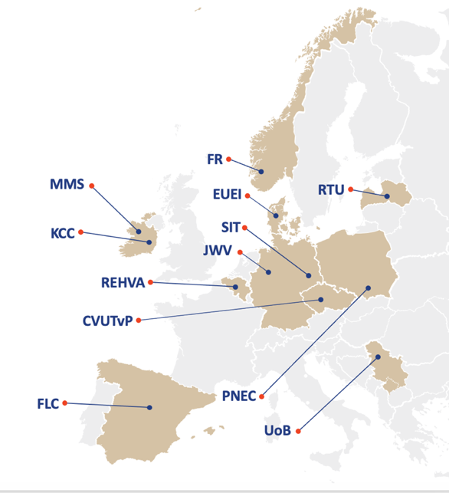
Niniejszy rozdział przedstawia przegląd aktualnego stanu programów edukacyjnych w obszarze HVAC, zrównoważonego budownictwa i systemów energetycznych. Zaprezentowano w nim zestawienie istniejących inicjatyw szkoleniowych na wszystkich poziomach kształcenia, obejmujących szkolnictwo wyższe, szkolenie i kształcenie zawodowe (VET) i ustawiczne szkolenie kształcenie zawodowe (CVET). Celem było zmapowanie istniejących inicjatyw szkoleniowych oraz określenie poziomu wiedzy, umiejętności i kompetencji, jakie studenci i uczestnicy nabywają w ramach tych programów i kursów w ramach realizowanych programów studiów i szkoleń.
Kryteria oceny kompetencji:
01
Zdolność do wykorzystywania nowoczesnych technologii HVAC i narzędzi cyfrowych;
Cyfryzacja (np. BMS, inteligentna automatyka HVAC, IoT, zarządzanie energią oparte na AI);
Znajomość przepisów prawnych (normy emisyjne, ekoprojektowanie, etykietowanie energetyczne);
Zdekarbonizowane rozwiązania grzewcze;
Zrównoważony rozwój w systemach ogrzewania
i chłodzenia;
02
03
04
05
Programy edukacyjne w krajach partnerskich
Wszystkie te elementy stanowią kluczowe punkty odniesienia do oceny stopnia dostosowania programów szkoleniowych do potrzeb branży. Kryteria te odzwierciedlają podstawowe kompetencje niezbędne dla specjalistów, aby mogli skutecznie przyczyniać się do cyfryzacji
i dekarbonizacji sektora.
Ocena programów w odniesieniu do tych wymiarów umożliwia identyfikację mocnych stron, luk
oraz obszarów wymagających dalszego rozwoju
w zakresie wiedzy i umiejętności niezbędnych
do wspierania zielonej transformacji. Łącznie przeanalizowano dane przekazane przez partnerów projektu dotyczące 110 programów nauczania
i kursów, na różnych poziomach kształcenia, w tym 23 programów magisterskich, 33 programów licencjackich, 19 programów VET oraz 35 programów CVET.

Slide 26
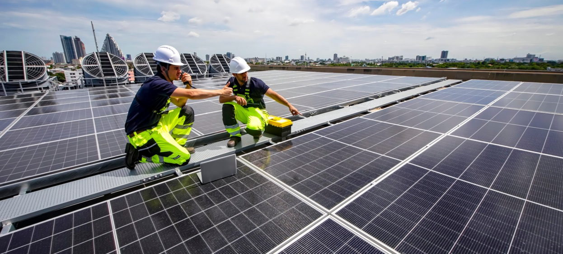
3.1
3.1.1
Przegląd programów magisterskich
Programy magisterskie oferują kompleksowe zapoznanie się z nowoczesnymi technologiami HVAC i narzędziami cyfrowymi, w tym BMS, IoT, i podejściem opartym na danych. Większość
z nich uwzględnia odpowiednie normy, zasady ekoprojektowania i włącza kwestie dekarbonizacji i zrównoważonego rozwoju do sylabusa, i projektów.
Rekomendacje dla programów magisterskich - Aby zachować spójność we wszystkich 5 kryteriach, zaleca się podjęcie następujących działań:
Połączenie kryteriów 1 i 2
Rekomenduje się wprowadzenie laboratoriów obejmujących tematykę: uruchamiania i testowania systemów (commissioning), systemów zarządzania budynkami (BMS), przenośnych narzędzi do rejestracji danych, ćwiczeń praktycznych z zakresu KNX/IoT oraz niewielkich mini-projektów z zakresu zarządzania energią wspomaganego przez AI, powiązanych z rzeczywistymi zasobami. Działania te wzmocnią praktyczne wykorzystanie narzędzi oraz zapewnią pełne uwzględnienie aspektów cyfryzacji.
Zapewnienie kompetencji regulacyjnych (kryterium 3)
Programy powinny uwzględniać wyraźnie określone moduły dotyczące ekoprojektu EU, F-gazów
i czynników chłodniczych, etykietowania energetycznego i emisji. Wykorzystanie arkuszy kalkulacyjnych
i realnych przykładów pomoże zapewnić, że wiedza dotycząca regulacji jest nie tylko przekazywana, lecz również udokumentowana.
Dokonywanie oceny kryteriów 4 i 5 na podstawie mierzalnych wyników
Projekty końcowe powinny być zaprojektowane w taki sposób, aby raportować kluczowe wskaźniki efektywności energetycznej i emisji CO₂, wyniki bilansowania hydraulicznego, strategie zarządzania czynnikami chłodniczymi oraz analizę cyklu życia. Takie podejście umożliwi dostarczenie jednoznacznych dowodów na integrację działań na rzecz dekarbonizacji i zrównoważonego rozwoju.
01
02
03

Slide 27

3.1.2
Przegląd programów licencjackich
Programy licencjackie nieustannie łączą zdekarbonizowane rozwiązania grzewcze
i chłodnicze ze zrównoważonym rozwojem, często z praktycznym ukierunkowaniem, które wspiera naukę poprzez praktykę.
Rekomendacje dla programów licencjackich
01
Wzmocnienie nauczania przez praktykę (kryterium 1)
Laboratoria powinny zostać rozszerzone o oprogramowanie do uruchamiania i testowania systemów (commissioning), cyfrowe bliźniaki (digital twins) oraz przenośne rejestratory danych. Takie podejście zapewni, że absolwenci zdobędą praktyczne kompetencje równolegle z wiedzą teoretyczną.
Rozwój kompetencji cyfrowych (kryterium 2)
Narzędzia BMS/IoT, takie jak rejestratory trendów, ćwiczenia z diagnostyki wykrywania usterek (FDD) oraz proste analizy, powinny być integrowane we wszystkich ścieżkach programowych, w tym w tradycyjnych liniach ogrzewania i energetyki. Dodanie modułów KNX dodatkowo wzmocni kompetencje cyfrowe.
Standaryzacja kompetencji regulacyjnych (kryterium 3)
Zaleca się wprowadzenie obowiązkowych regulacji dotyczących ekoprojektu, F-gazów, etykietowania energetycznego i emisji. Moduły te powinny być oceniane za pomocą stopniowanych zadań, aby zapewnić spójność w różnych instytucjach.
02
03

Slide 28
3.2
Przegląd programów kształcenia i szkolenia
zawodowego (VET)
Programy kształcenia i szkolenia zawodowego (VET) zapewniają praktyczną, zawodowo ukierunkowaną edukację, która wyposaża uczestników w umiejętności techniczne oraz wiedzę użytkową, niezbędną do wspierania zielonej i cyfrowej transformacji w różnych sektorach. Są one kluczowe dla osiągania celów zrównoważonego rozwoju, dekarbonizacji i cyfryzacji.
W odróżnieniu od ścieżek akademickich, które często koncentrują się na teorii
i badaniach naukowych, VET kładzie nacisk na doświadczenie praktyczne, co czyni je skutecznym narzędziem przygotowania do pracy zawodowej oraz innowacji
w konkretnej branży.
Rekomendacje dla programów kształcenia i szkolenia zawodowego (VET)
Wzmocnienie praktycznego wymiaru cyfryzacji (kryterium 2)
Zaleca się, aby cyfryzacja stała się obowiązkowym elementem programów VET poprzez wprowadzenie:
Laboratoriów BMS/IoT/KNX
Ćwiczeń praktycznych z rejestracji danych (data-logging)
Ćwiczeń z wykrywania usterek i diagnostyki (FDD)
Wdrożenie tych elementów pozwoli podnieść kryteria 1 i 2 z częściowego do pełnego poziomu zgodności.
Zapewnienie kompetencji regulacyjnych (kryterium 3)
Programy powinny zawierać mikromoduły dotyczące:
F-gazów
Ekoprojektów
Etykietowania energetycznego
Moduły powinny być oparte na realnych przykładach na podstawie ich dokumentacji
i weryfikowane poprzez zadania praktyczne.
Ukierunkowanie kształcenia na dekarbonizację i zrównoważony rozwój (kryterium 4 i 5)
Zaleca się uwzględnienie praktycznych modułów dotyczących:
Pomp ciepła
Czynników chłodniczych o niskim współczynniku GWP
Bilansowania hydraulicznego
Połączenia system z przegrodami zewnętrznymi budynku
Każdy moduł powinien być powiązany z mierzonymi wskaźnikami KPI dotyczącymi efektywności energetycznej i emisji dwutlenku węgla, aby zapewnić jasne dowody zrównoważonego rozwoju
i wyników dekarbonizacji..
01
02
03

Slide 29
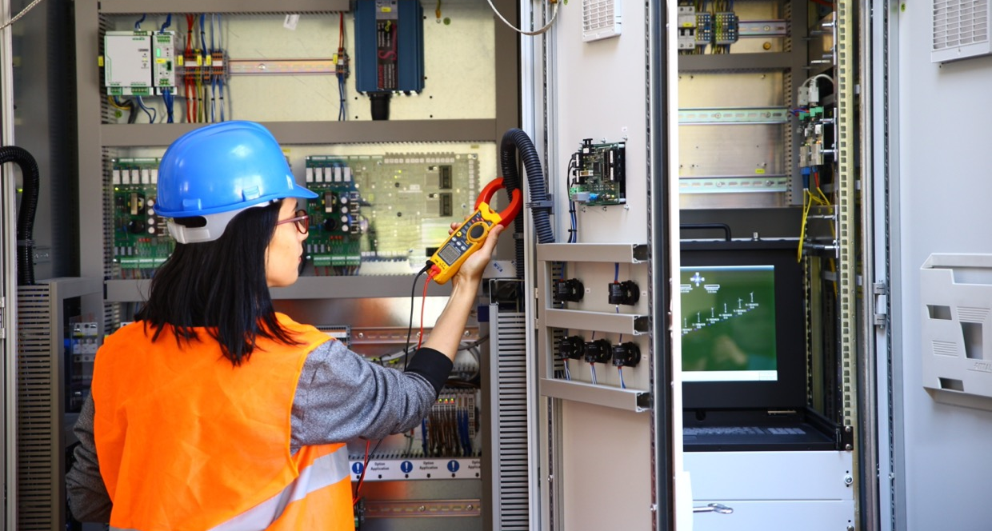
3.3
Przegląd programów ustawicznego kształcenia
i szkolenia zawodowego (CVET)
W obliczu szybkich zmian w branży spowodowanych wyzwaniami środowiskowymi
i technologicznymi, CVET oferuje elastyczne, ukierunkowane możliwości kształcenia, które pomogą specjalistom zaktualizować umiejętności, pozostać konkurencyjnym na ryku pracy i przyczyniać się do systemowej transformacji w ramach nauki przez całe życie i adaptacji kadry pracowniczej.
Rekomendacje dla programów ustawicznego kształcenia i szkolenia zawodowego (CVET)
01
Objęcie modułami wszystkich 5 kryteriów
Zaleca się połączenie krótkich kursów OEM lub kursów skupiających się na technologii
z dodatkowymi mikrolaboratoriami, takimi jak:
Panele kontrolne BMS
Ćwiczenia z optymalizacji pomp ciepła
Moduły raportowania KPI
Wdrożenie tych elementów pozwoli podnieść kryteria 2 (cyfryzacja), 4 (dekarbonizacja)
i 5 (zrównoważony rozwój) z częściowego do pełnego poziomu zgodności.
Dokładne udokumentowanie kryterium 3
Aby zapewnić możliwość kontroli, programy CVET powinny posiadać ustandaryzowane sylabusy i efekty kształcenia. Obejmuje to:
  Przejrzyste opisy (tytuły, godziny, zadania)
  Wyraźne odniesienia do tematów związanych z regulacjami, takich jak ekoprojektowanie,
  F-gazy i etykietowanie energetyczne
Pomoże to uzupełnić niewypełnione komórki i potwierdzić zgodność podczas przyszłych kontroli.
Modele centrów kompetencji
Wieloletnie ścieżki kształcenia ustawicznego, takie jak te w Norwegii, Rīgas Siltums (Łotwa)
i wybrane programy irlandzkie (np. ECAC, SOLAS, ASHRAE) powinny służyć jako wzorce do szerszego wdrożenia. Modele te spełniają już wszystkie pięć kryteriów i oferują kompleksowe ścieżki prowadzące do inteligentnego, niskoemisyjnego i zgodnego z przepisami funkcjonowania.
02
03

Slide 30
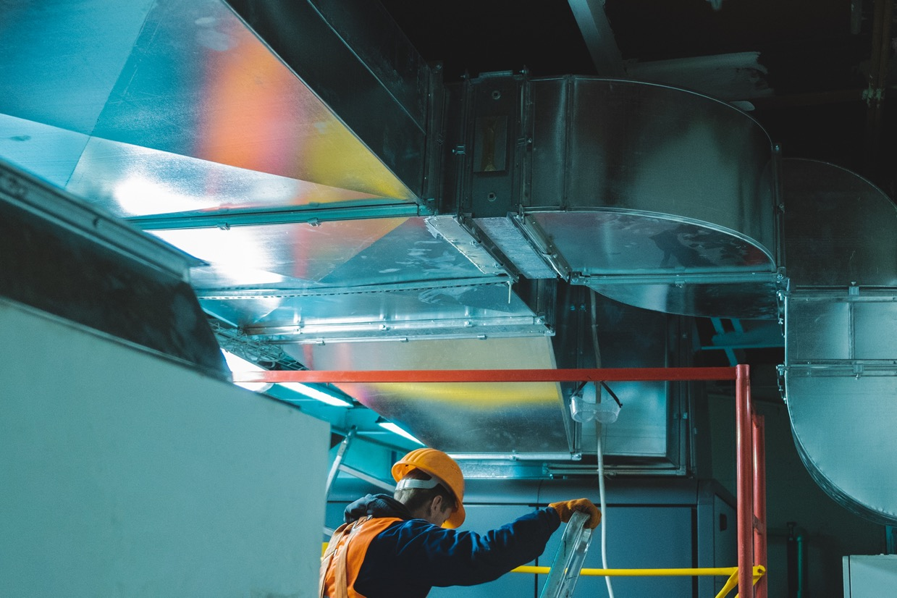
Zgodność programów edukacyjnych z 5 kryteriami
 | (1) Nowoczesne narzędzia | (2) Cyfryzacja | (3) Regulacje prawne | (4) Dekarbonizacja sektora HVAC | (5) Zrównoważony rozwój
Magisterski .. | Tak / częściowo (LV częściowo) | Tak / częściowo | Tak / częściowo | Tak | Tak
Licencjacki | Tak / częściowo | Tak / częściowo | Rożnie / częściowo | Tak / częściowo | Tak / częściowo
VET.. | Częściowo → Tak | Częściowo / nie → Tak (zależnie od kraju) | Częściowo | Różnie (zawiera tak) | Tak / częściowo
CVET.. | Częściowo → Tak (centrum kompetencji) | Częściowo | Tak / częściowo | Częściowo → Tak | Częściowo → Tak
Tabela 2. Podsumowanie zgodności programów edukacyjnych z pięcioma kryteriami
3.4
Priorytety przekrojowe (na wszystkich poziomach kształcenia)
Poprawa nauki poprzez praktykę (kryterium 1)
Utworzenie standardowych laboratoriów wyposażonych w narzędzia takie jak oprogramowanie do uruchamiania i testowania systemów, zestawy BMS/IoT, cyfrowe bliźniaki oraz rejestratory danych. Dzięki temu studenci zdobędą rzeczywiste doświadczenie z technologiami, których się uczą.
Włączenie kompetencji cyfrowych do codziennego kształcenia (kryterium 2)
Nie należy ograniczać nauczania cyfryzacji do wykładów – należy wprowadź zadania z analityki
i diagnostyki błędów w pracach domowych i egzaminach w programach licencjackich, VET i CVET.
Nauczanie przepisów w sposób jasny i spójny (kryterium 3)
Aktualizacja treści dotyczących ekoprojektu, F-gazów, etykiet energetycznych i emisji. Zaleca się wykorzystywanie systemów oceniania, takich jak listy kontrolne, obliczenia i krótkie studia przypadków, aby wykazać, że studenci rozumieją przepisy.
Pomiar efektów w zakresie zrównoważonego rozwoju i dekarbonizacji (kryterium 4 i 5)
Połączenie laboratoriów i projektów z rzeczywistymi wynikami – np. danymi energetycznymi i emisji CO₂, wyborem czynników chłodniczych oraz analizą cyklu życia. Dzięki temu studenci będą potrafili zastosować zdobytą wiedzę w praktyce.
Wykorzystanie uczelni jako centrów nauki
Profesjonalne programy magisterskie i licencjackie powinny prowadzić i wspierać programy VET i CVET, co pomoże podnieść jakość szkoleń na wszystkich poziomach.
01
02
03
04
05
Wdrożenie powyższych zaleceń sprawi, że zakres wszystkich pięciu kryteriów będzie spójny, możliwy do weryfikacji i gotowy do zastosowania w branży.

Slide 31
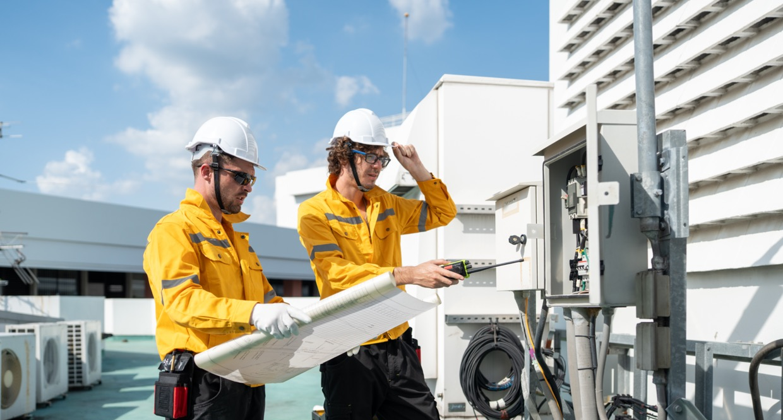
04
Rezultaty badań terenowych
4.1
  Analiza pogłębionych wywiadów 32
  4.1.1 Organizacja pracy i rozwiązywanie problemów (wyzwania i braki w wiedzy) 32
  4.1.2 Transformacja branży i nowe technologie 33
  4.1.3 Gotowość kadry pracowniczej i luki kompetencyjne 33
  4.1.4 Programy edukacyjne i usprawnienia szkoleń 34
  4.1.5 Podsumowanie analizy wyników wywiadów 35
  Analiza wyników ankiet 36
  4.2.1 Metodologia wykorzystana w ankietach 36
  4.2.2 Podsumowanie analizy wyników ankiet 37
4.2

Slide 32
04
Rezultaty badań terenowych
W niniejszym rozdziale przedstawiono wyniki gromadzenia danych przeprowadzonego w celu potwierdzenia i udoskonalenia wniosków zebranych podczas wstępnych badań i konsultacji z ekspertami. Poprzez ustrukturyzowane trzyetapowe podejście, które obejmowało nieformalne dyskusje, ukierunkowane ankiety
i pogłębione wywiady, zebrano dane jakościowe i ilościowe od kluczowych interesariuszy z sektora ogrzewania i chłodzenia. Wśród tych interesariuszy znaleźli się projektanci, pracownicy budowlani/instalatorzy, operatorzy/kierownicy i producenci, podzieleni według poziomu doświadczenia.
4.1
Analiza pogłębionych wywiadów
Pogłębione wywiady zostały przeprowadzone z wykorzystaniem częściowo ustrukturyzowanego poradnika pokrywającego cztery tematy. Rozmówcy mieli możliwość pominięcia lub dostosowania pytań i zadania dodatkowych
w zależności od specyfiki kontekstu, biorąc pod uwagę wiedzę specjalistyczną respondenta, jego doświadczenie i dostępność czasową. Każdy wywiad trwał około godziny.
Eksperci, którzy nie byli dostępni do przeprowadzenia pogłębionych wywiadów, zostali poproszeni o wypełnienie oddzielnej ankiety. Aby uniknąć powielania, zadbano o to, aby żadna osoba nie brała udziału zarówno w wywiadzie, jak
i w ankiecie. W pogłębionych wywiadach wzięło udział łącznie 52 uczestników, reprezentujących następujące kraje: Belgię, Czechy, Danię Hiszpanię, Irlandię, Łotwę, Niemcy, Norwegię, Polskę i Serbię.
4.1.1
Organizacja pracy i rozwiązywanie problemów
Największym technicznym wyzwaniem branży HVAC są systemowe luki w projektowaniu, jakości instalowania i zarządzania systemami. Specjaliści na wszystkich stanowiskach mają tendencję do skupiania się wyłącznie na swoich indywidualnych zadaniach lub komponentach, a nie na ogólnej funkcjonalności systemu i jego cyklu życia, co skutkuje nieodpowiednimi decyzjami projektowymi, ograniczonym dostępem do konserwacji i nieoptymalną wydajnością systemów. Problemy te pogłębiają dodatkowo niepowodzenia w komunikacji między projektantami, instalatorami
i operatorami, ponieważ brak informacji zwrotnych powoduje kosztowne konflikty
i konieczność ponownej pracy. Istnieje wyraźna tendencja, zgodnie z którą nowo wyszkoleni specjaliści posiadają wiedzę teoretyczną, ale brakuje im praktycznego doświadczenia, podczas gdy doświadczeni profesjonaliści nie posiadają umiejętności cyfrowych i myślenia systemowego wymaganego w przypadku nowoczesnych, zintegrowanych technologii (BMS, IoT, AI).

Slide 33
4.1.2
Transformacja branży i nowe technologie
Eksperci jednogłośnie zidentyfikowali trzy główne obszary zmian, które na nowo zdefiniują rolę specjalistów HVAC
Dekarbonizacja i nowe źródła energii
Pompy ciepła nowej generacji (wysokotemperaturowe, dwufunkcyjne, modułowe) zastępują kotły gazowe. Główna zmiana obejmuje naturalne czynniki chłodnicze o niskim współczynniku GWP (R290, CO₂, amoniak, HFO) ze względu na stopniowe wycofywanie F-gazów. Systemy hybrydowe (pompy ciepła + źródło na paliwa nieodnawialne/kolektory słoneczne) są krytyczne zwłaszcza w kontekście renowacji budynków. Elektryfikacja jest kluczowym czynnikiem napędzającym rozwój, wymagającym umiejętności elektrycznych.
Cyfryzacja i automatyzacja
Sterowanie oparte na sztucznej inteligencji, platformy IoT/Cloud, integracja BMS/EMS oraz inteligentne liczniki z dynamicznymi taryfami. Systemy te umożliwiają optymalizację w czasie rzeczywistym i konserwację predykcyjną. Przyszły specjalista w dziedzinie HVAC musi zdobyć wiedzę specjalistyczną w zakresie analizy danych, cyberbezpieczeństwa i logiki algorytmów sterowania, aby skutecznie zarządzać inteligentnymi systemami.
Modelowanie cyfrowe i integracja systemów
BIM (Modelowanie informacji o budynku - Building Information Modelling), cyfrowe bliźniaki, symulacje energetyczne (CFD) zmieniają oblicze projektowania. Ta zmiana umożliwia zastosowanie modułowych systemów typu „plug and play” i prefabrykowanych rozwiązań, znacząco zmniejszając czas instalacji i unikając błędów.
01
02
03
4.1.3
Gotowość kadry pracowniczej i luki kompetencyjne
Największym wyzwaniem stojącym przed branżą HVAC jest powszechny deficyt umiejętności na wszystkich etapach kariery zawodowej. Podczas gdy nowo wyszkoleni specjaliści często nie mają praktycznego doświadczenia, doświadczeni profesjonaliści borykają się z problemem szybkiego wdrażania narzędzi cyfrowych i zielonych technologii.

Slide 34
4.1.4
Programy edukacyjne i usprawnienia szkoleń
Analiza programów edukacyjnych i usprawnień szkoleniowych pokazuje, że obecna edukacja
w zakresie HVAC jest często niewystarczająca, przestarzała i nie skupia się na praktycznych, interdyscyplinarnych cyfrowych kompetencjach, których wymaga szybko zmieniająca się branża. Głównym wyzwaniem jest wypełnienie luki między wiedzą teoretyczną a praktycznym zastosowaniem, co dodatkowo utrudnia brak znajomości przepisów prawnych.
Kluczowe tematy, które należy uwzględnić
01
Znajomość przepisów prawnych i standardów
Obowiązkowe, aktualizowane szkolenia dotyczące przepisów prawnych, norm emisji, ekoprojektu, etykietowania energetycznego i norm bezpieczeństwa.
Praktyczne podstawy inżynierii
Większa, spójna wiedza z zakresu hydrauliki, systemów elektrycznych, czytania schematów
i obliczania zapotrzebowania na ciepło. Wiele przedmiotów akademickich wydawało się nieistotnych, jeśli nie były powiązane z praktyką.
Cyfryzacja i automatyzacja
Narzędzia do projektowania BIM/3D, konfiguracja EMS/BMS, platformy IoT, obliczenia wspomagane sztuczną inteligencją, analiza danych i cyberbezpieczeństwo.
Uruchamianie i testowania systemów oraz ich optymalizacja
Konfiguracja systemu, dostosowanie do rzeczywistych warunków użytkowania, kalibracja czujników, wyważanie hydrauliczne i diagnostyka usterek.
Bezpieczeństwo i zrównoważony rozwój
Bezpieczne obchodzenie się z nowymi czynnikami chłodniczymi, które wymaga obowiązkowej certyfikacji. Ponadto szkolenia dotyczące śladu węglowego i wodnego oraz analizy LCA/TCO.
Wdrażanie czystej energii
Złożoność i słabe wdrożenie wynikające z braków umiejętności podważają zaufanie do czystych technologii, wzmacniając przekonanie, że rozwiązania „nieczyste” są nadal bardziej atrakcyjne finansowo. Projekty często nie przynoszą oczekiwanych oszczędności energii, pomimo znacznych początkowych inwestycji.
02
03
04
05
06

Slide 35
4.1.5
Podsumowanie analiz pogłębionych wywiadów
Wyniki badań ujawniają powszechne problemy systemowe we wszystkich rolach w łańcuchu wartości HVAC. Projektanci często nie mają praktycznego doświadczenia i borykają się z trudnościami związanymi z dynamiką hydrauliczną, logiką automatyzacji oraz wykorzystaniem nowoczesnych narzędzi projektowych, takich jak BIM i 3D CAD.
Ich praca często opiera się na wybrakowanych danych prowadząc do błędów projektowych komplikujących instalacje
i konserwacje. Instalatorzy borykają się z niedoborem wykwalifikowanej kadry i stosują przestarzałe praktyki. Wielu
z nich nie posiada niezbędnej wiedzy z zakresu hydrauliki
i elektryki, a pod presją często pomijają kluczowe etapy, takie jak uruchomienie i testowanie systemu oraz dokumentacja.
Operatorzy, w tym zarządcy obiektów i użytkownicy końcowi, często nie są odpowiednio przeszkoleni
i nie posiadają wiedzy o tym, jak zoptymalizować pracę systemu. Skutkuje to długotrwałą nieefektywnością i niewłaściwym użytkowaniem sprzętu. Producenci, mimo postępu technolo-gicznego, borykają się z wyzwaniami związanymi
z zapewnieniem prawidłowej instalacji i użytkowa-nia swoich produktów. Przyczynia się do tego słaba dokumentacja, brak szkoleń i ograniczone współdziałanie z systemami zarządzania budynkami.
Sektor nie nadąża za postępującą transformacją stymulowaną przez dekarbonizację, cyfryzację i inte-grację systemową. Nowe technologie takie jak wysoko efektywne pompy ciepła z czynnikiem chłodniczym z niskim GWP i systemy hybrydowe, zastępują konwencjonalne rozwiązania.
Elektryfikacja staje się coraz bardziej powszechna, co wymaga od specjalistów nabycia wiedzy
z zakresu elektryki i bezpieczeństwa. Narzędzia cyfrowe, takie jak sterowanie oparte na sztucznej inteligencji, platformy IoT i inteligentne liczniki, stają się standardem, wymagającym wiedzy specjali-stycznej w zakresie analizy danych, cyberbez-pieczeństwa i logiki automatyzacji. Projektanci ewoluują w kierunku integratorów cyfrowych, wymagających biegłości w zakresie narzędzi symulacyjnych, analizy cyklu życia i protokołów sterowania. Instalatorzy muszą stać się technikami cyfrowymi, potrafiącymi obsługiwać zaawansowane czynniki chłodnicze i korzystać z inteligentnych narzędzi do diagnostyki i uruchamiania i testowania systemów. Producenci przechodzą na modele zorientowane na usługi, integrując możliwości IoT
i produkcję modułową, aby sprostać wymaganiom regulacyjnym i oczekiwaniom rynku. Wywiady wskazują na krytyczny deficyt umiejętności na wszystkich etapach kariery. Nowi specjaliści często nie mają praktycznego doświadczenia, podczas gdy doświadczeni pracownicy mają trudności z dosto-sowaniem się do technologii cyfrowych i zrównowa-żonych. Projektanci potrzebują lepszego szkolenia w zakresie norm regulacyjnych, praktycznej wiedzy
o obiektach i zarządzania projektami. Instalatorzy potrzebują podstawowych umiejętności zawodo-wych, certyfikatów bezpieczeństwa i umiejętności
w zakresie cyfrowego uruchamiania urządzeń. Operatorzy muszą nauczyć się interpretować dane dotyczące energii i efektywnie zarządzać systemami. Producenci muszą poprawić dokumentację produktów, szkolenia i kompatybilność systemów. Programy edukacyjne są postrzegane jako przestarzałe i zbyt teoretyczne. Eksperci wzywają do przyjęcia podejścia dwutorowego, łączącego dogłębne szkolenia dostosowane do konkretnych ról z interdyscyplinarną wiedzą w celu poprawy współpracy.
Szkolenia powinny obejmować przepisy, praktyczną inżynierię, narzędzia cyfrowe, uruchamianie i testo-wanie systemów oraz zrównoważony rozwój. Preferowane formy nauki to szkolenia praktyczne, mentoring, kursy online, staże i studia przypadków. Zainteresowane strony, takie jak rządy, instytucje edukacyjne i przedsiębiorstwa, muszą współpra-cować w celu aktualizacji programów nauczania, zapewnienia zachęt i wysokiej jakości szkoleń. Obowiązkowa certyfikacja powinna koncentrować się na praktycznym zastosowaniu, bezpieczeństwie
i integracji cyfrowej, a niektórzy eksperci sugerują powiązanie certyfikacji z poziomem wynagrodzenia, aby zapewnić wysokie standardy i uczestnictwo.

Slide 36
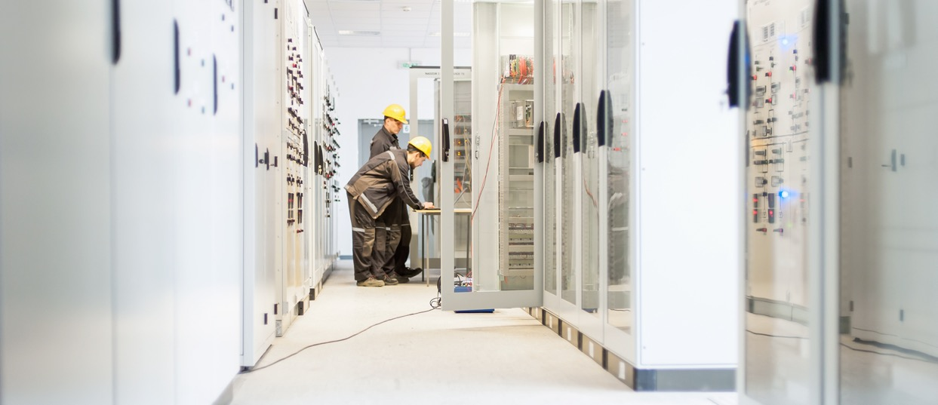
4.2
Analiza wyników ankiet
4.2.1
Metodologia przeprowadzania ankiet
Ankiety zostały przeprowadzone anonimowo za pomocą Google Forms i miały na celu zebranie zarówno danych jakościowych, jak i ilościowych. Wypełnienie ankiet zajmowało około 10–15 minut.
Respondenci odpowiadali na różnego rodzaju pytania, w tym pytania wielokrotnego wyboru, pytania otwarte oraz zadania polegające na uszeregowaniu podanych opcji według ważności.
W ankietach zebrano odpowiedzi od 55 specjalistów z branży HVAC z dziewięciu krajów europejskich (Łotwy, Irlandii, Wielkiej Brytanii, Hiszpanii, Szwecji, Polski, Austrii, Finlandii i Belgii), co odzwierciedla szerokie spektrum geograficzne kadry pracowniczej i umiejętności w tej branży. Respondenci mają różnorodne doświadczenie zawodowe i poziom doświadczenia w sektorze HVAC. Większość respondentów stanowili kierownicy projektów (31%), instalatorzy (33%)
i projektanci (29%), podczas gdy mniejsza część (7%) reprezentowała inne role. Uczestnicy byli dość równomiernie rozłożeni w grupach wiekowych: 18% miało 26–35 lat, 30% miało 36–45 lat, 25% miało 46–55 lat, a 27% miało 55 lat i więcej. Jeśli chodzi
o doświadczenie zawodowe, prawie połowa (49%) miała ponad 20 lat doświadczenia w tej dziedzinie, 22% miało od 6 do 10 lat, kolejne 22% od 10 do 20 lat, a mniejsze grupy miały od 4 do 6 lat (5%) lub mniej niż 2 lata (2%) doświadczenia.

Slide 37
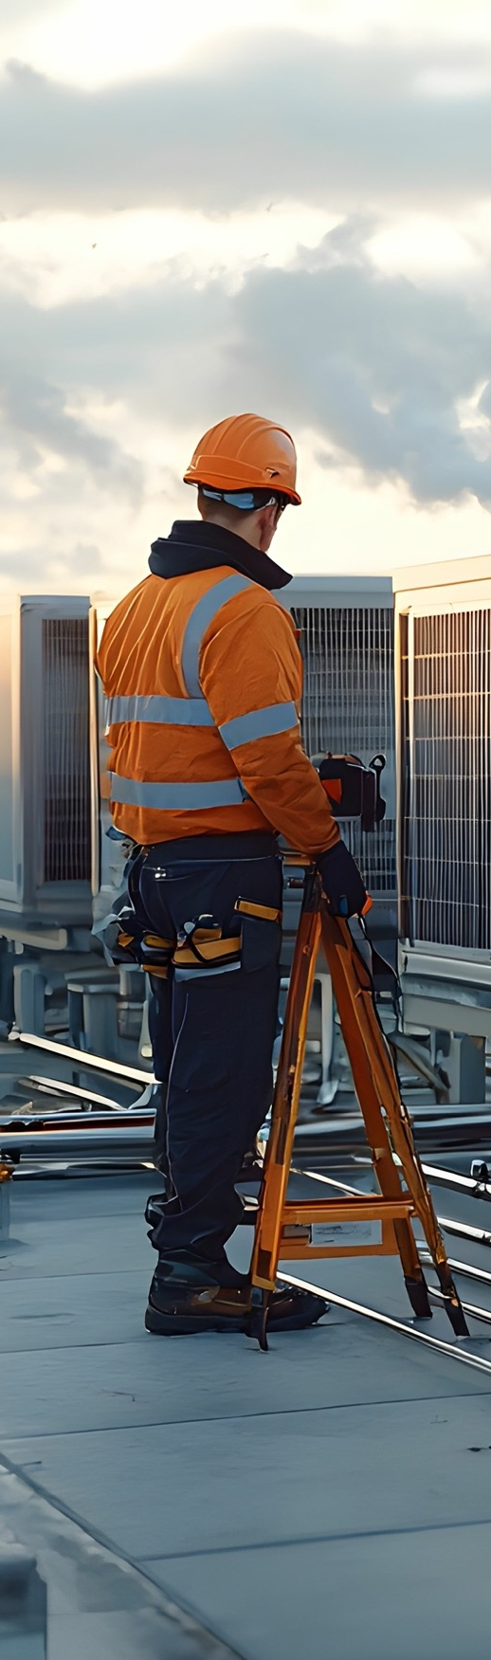
4.2.2
Podsumowanie analiz wyników ankiet
Badanie dotyczyło postrzegania gotowości pracowników, potrzeb szkoleniowych oraz przyszłych wyzwań w sektorze HVAC.
Respondenci ocenili przygotowanie nowych specjalistów do wykonywania obowiązków zawodowych na 4,9 w skali 10, ich gotowość do pracy z technologiami cyfrowymi na 5,9 oraz ogólną gotowość branży do cyfryzacji na 5,0, co wskazuje na umiarkowany poziom obaw we wszystkich obszarach. Większość uczestników uważała, że specjaliści HVAC powinni aktualizować swoją wiedzę raz lub dwa razy w roku, przy czym nie było poparcia dla comiesięcznych aktualizacji.
W odniesieniu do przyszłej edukacji 55% respondentów opowiedziało się za szkoleniami dostosowanymi do konkretnych ról, natomiast 29% poparło interdyscyplinarne podejście. Odpowiedzi otwarte ujawniły typowe wyzwania techniczne, takie jak niejednoznaczności regulacyjne, błędy projektowe, brak kompetencji specjalistycznych, słaba komunikacja oraz niewystarczające dane. Do pilnie potrzebnych umiejętności zaliczono automatyzację, BIM, projektowanie systemów niskoemisyjnych oraz znajomość przepisów. Wielu respondentów żałowało, że wcześniej w swojej karierze nie nauczyli się narzędzi cyfrowych, systemów automatyki oraz nie zdobyli większego doświadczenia praktycznego.
Technologie, które będą miały największy wpływ na branże w przeciągu najbliższych 5-10 lat to AI, cyfryzacja, nowe czynniki chłodnicze, pompy ciepła
i zielone technologie. W obliczu złożonych problemów specjaliści polegają przede wszystkim na analitycznym myśleniu, burzy mózgów w zespole i konsultacjach
z ekspertami. Praktyczne szkolenia i nauka oparta na projektach zostały uznane za najskuteczniejsze metody rozwoju umiejętności. Ulepszenia w obecnych progra-mach szkoleniowych powinny koncentrować się na doświadczeniu praktycznym, włączaniu wymagań regulacyjnych i ciągłym uczeniu się. Narzędzia cyfrowe, takie jak BIM, cyfrowe bliźniaki i inteligentne systemy
w budynkach zostały uznane za kluczowe dla przyszłości. Tematy szkoleniowe, które powinny być traktowane priorytetowo, obejmują projektowanie
i instalację źródeł czystej energii, zgodność z przepisami, integrację inteligentnych systemów oraz diagnostykę opartą na sztucznej inteligencji. Największymi barierami we wdrażaniu technologii HVAC opartych na czystej energii były wysokie koszty początkowe, brak wykwalifikowanych instalatorów, niewystarczająca wiedza techniczna oraz ograniczona świadomość klientów. Problemy z kompatybilnością, złożone przepisy i niepewna długoterminowa wydajność również przyczyniły się do oporu, podobnie jak obawy związane z szybkimi zmianami technologicznymi.

Slide 38
Wnioski
Zdekarbonizowane rozwiązania grzewcze mają kluczowe znaczenie dla osiągnięcia neutralności klimatycznej
w Europie i na świecie. Analiza kontekstowa pokazuje, że dekarbonizacja Europy postępuje dzięki silnemu zharmonizowaniu polityki, technologii i edukacji, jednak sukces tej transformacji zależy od skutecznego wdrożenia
i gotowości siły roboczej.
Z technologicznego punktu widzenia ramy regulacyjne UE oparte na Zielonym Ładzie, przekształconej dyrektywie EPBD, dyrektywie EED
i dyrektywie RED III stworzyły spójne podstawy dla dekarbonizacji. Pompy ciepła, niskotemperaturowe systemy ciepłownicze, technologie geotermalne, słoneczne i odzyskiwania ciepła odpadowego są obecnie wystarczająco dojrzałe, aby można je było wdrażać na dużą skalę. Jednocześnie cyfryzacja systemów energetycznych poprzez inteligentne liczniki, systemy zarządzania budynkami (BMS)
i sterowanie oparte na danych, staje się kluczowym czynnikiem umożliwiającym efektywność, elastycz-ność i integrację energii odnawialnej. Wprowadzenie wspólnej europejskiej przestrzeni danych energetycznych (CEEDS) i wskaźnika gotowości inteligentnej (SRI) stanowi decydujący krok w kierunku interoperacyjnych, gotowych do inteligent-nego wykorzystania budynków i sieci. Pełne korzyści będą jednak możliwe do osiągnięcia dopiero po zintegrowaniu tych systemów cyfrowych w różnych sektorach i regionach.
Na poziomie budynków analiza 68 studiów przypadków wykazała stały postęp w zakresie elektryfikacji, monitorowania cyfrowego i odzyski-wania energii. Budynki komercyjne i przemysłowe przodują we wdrażaniu systemów sterowania wspomaganych sztuczną inteligencją, natomiast budynki publiczne i instytucjonalne wykazują silną tendencję do stosowania systemów niskotempe-raturowych i ogrzewania hybrydowego. W budynkach mieszkalnych obserwuje się rosnące wykorzystanie pomp ciepła i fotowoltaiki, chociaż wyzwaniem pozostają przestarzała infrastruktura, ryzyko przegrzania i ograniczone możliwości aktywnego chłodzenia. Sieci na poziomie osiedli ewoluują w kierunku zdecentralizowanych systemów opartych na odnawialnych źródłach energii, a projekty demonstracyjne w Danii, na Łotwie i w Niemczech dowodzą zarówno wykonalności, jak
i długoterminowych korzyści finansowych. Pomimo tej dynamiki nadal istnieją bariery: wysokie koszty początkowe, niedobory kadrowe, fragmentaryczne regulacje, ograniczona świadomość oraz luki
w zakresie interoperacyjności i cyberbezpieczeństwa. Przyspieszenie postępów wymaga skoordynowanych inwestycji, lokalnych i elastycznych rynków oraz współpracy międzysektorowej, aby zapewnić, że ogrzewanie elektryczne i inteligentne systemy sterowania mogą niezawodnie zastąpić zasoby kopalne wykorzystywane w okresach szczytowego zapotrzebowania.
Równie istotny jest wymiar umiejętności. Analiza programów nauczania i programów studiów w 110 programach (licencjackich, magisterskich, kształcenia i szkolenia zawodowego oraz ustawicznego kształce-nia i szkolenia zawodowego) wykazała, że chociaż teoretyczne zrozumienie zrównoważonego rozwoju jest na dobrym poziomie, to znajomość technologii cyfrowych i przepisów prawnych pozostaje nierównomierna. Szkolnictwo wyższe zapewnia solidne podstawy w zakresie myślenia systemowego
i polityki klimatycznej, ale programy kształcenia zawodowego i ustawicznego często nie obejmują ustrukturyzowanego kontaktu z narzędziami cyfrowymi, takimi jak BMS, IoT i analiza danych. Rozbudowa laboratoriów praktycznych, uruchomie-nie praktyk i modułów regulacyjnych ma zasadnicze znaczenie dla wypełnienia luki między ambicjami politycznymi, a możliwościami operacyjnymi. Podsumowując, Europa dysponuje obecnie polityką
i infrastrukturą technologiczną umożliwiającą dekarbonizację opartą na technologiach cyfrowych. Wyzwaniem na przyszłość jest realizacja: zapewnienie interoperacyjności, zarządzania danymi, cyberbezpieczeństwa oraz podnoszenia kwalifikacji pracowników zdolnych do projektowania, integ-rowania i zarządzania inteligentnymi, niskoemi-syjnymi systemami. Jeśli te czynniki zostaną zrealizowane w okresie najbliższych dwóch do trzech lat, Europa będzie mogła umocnić swoją pozycję lidera w dziedzinie czystego ciepła, osiągając do połowy wieku odporny, integracyjny i neutralny dla klimatu system energetyczny.

Slide 39
Rekomendacje
Przejście na ogrzewanie i chłodzenie bezemisyjne oraz cyfrowe wymaga skoordynowanych działań na wielu poziomach samorządowych, przemysłu i edukacji. Poniższe zalecenia stanowią syntezę wniosków zawartych w raporcie z analizy sytuacji oraz uzupełniających ocenach regionalnych, przedstawiając praktyczne priorytety dla każdej grupy interesariuszy.
1. Dla decydentów politycznych i organów regulacyjnych
Władze europejskie i krajowe powinny nadać priorytet spójnemu wdrażaniu i wzmacnianiu pozycji lokalnej. Podstawowe przepisy już obowiązują: dyrektywa EPBD (2024), dyrektywa EED, dyrektywa RED III oraz zreformowana struktura rynku energii elektrycznej. Jednak będą one skuteczne tylko wtedy, gdy ich egzekwowanie będzie jednolite, źródła finansowania będą niezawodne, a postępy będą monitorowane w sposób przejrzysty. Oznacza to przekształcenie ambitnych celów w jasne działania lokalne oraz wsparcie ich stabilnym finansowaniem i monitorowaniem.
Po pierwsze, należy wprowadzić obowiązkowe planowanie lokalnego ogrzewania we wszystkich państwach członkowskich, wzorując się na modelu duńskim. Gminy potrzebują uprawnień i narzędzi do mapowania zapotrze-bowania na ogrzewanie i chłodzenie, istniejących sieci oraz zasobów energii odnawialnej i ciepła odpadowego, a następnie wyboru najbardziej opłacalnych rozwiązań (energia lokalna, duże pompy ciepła, energia geotermalna, energia słoneczna, elektryfikacja budynków).
Po drugie, należy usprawnić proces wydawania pozwoleń i zwiększyć finansowanie rozwiązań opartych na energii odnawialnej i hybrydowej.
Należy połączyć dotacje i tanie finansowanie
z zachętami opartymi na wynikach, takimi jak białe lub zielone certyfikaty, tak aby projekty były wynagradzane za zweryfikowane oszczędności i redukcję emisji, a nie tylko za zainstalowaną moc.
Po trzecie, należy ujednolicić wymagania cyfrowe dla budynków i projektów dotyczących energii lokalnej. Należy określić otwarte standardy interoperacyjności, minimalne praktyki w zakresie bezpieczeństwa danych oraz praktyczne raportowanie wskaźnika gotowości inteligentnej (SRI), aby aktywa mogły bezpiecznie łączyć się z sieciami i rynkami. Zmniejsza to uzależnienie od dostawców, poprawia cyberodporność i umożliwia analizę
i optymalizację na dużą skalę.
Wreszcie, należy otworzyć i wzmocnić elastyczne rynku. Należy ustanowić jasne, zharmonizowane zasady, aby agregatorzy, budynki, pojazdy elektryczne i pompy ciepła mogły świadczyć usługi sieciowe: moc, bilansowanie, odciążanie sieci, na równi z trady-cyjnymi aktywami. Dzięki temu elastyczność po stronie popytu może zastąpić elektrownie szczytowe opalane paliwami kopalnymi, obniżyć koszty systemu i przyspieszyć przejście na czyste źródła ciepła, przy jednoczesnym zapewnieniu stabilności sieci.

Slide 40
2. Dla przemysłu i usług komunalnych
Branża ogrzewania i chłodzenia odgrywa kluczową rolę w dążeniu Europy do dekarbonizacji i cyfryzacji. Aby sprostać rosnącemu zapotrzebowaniu na niskoemisyjne oraz inteligentne systemy energetyczne, przedsiębiorstwa muszą nie tylko wprowadzać innowacje technologiczne, ale także zainwestować w ludzi.
Konieczne jest inwestowanie w rozwój kadr
i ciągłe kształcenie. Podmioty branżowe powinny zaangażować się w budowanie umiejętności i zdolności potrzebnych do stworzenia technologii ogrzewania i chłodzenia nowej generacji. Oznacza to opracowanie ustrukturyzowanych programów szkoleniowych i podnoszenia kwalifikacji dla inżynierów, instalatorów i operatorów, skupiających się na nowych kompetencjach, takich jak integracja systemów cyfrowych, analiza danych, inteligentne sterowanie i cyberbezpieczeństwo. Ciągły rozwój zawodowy musi stać się częścią kultury firmy, zapewniając, że pracownicy nadążają za zmieniającymi się technologiami
i wymogami regulacyjnymi.
Niezbędna jest ścisła współpraca między przemysłem a instytucjami edukacyjnymi. Firmy powinny współpracować z uniwersytetami, szkołami zawodowymi i ośrodkami szkolenio-wymi w celu wspólnego opracowania programów nauczania, które odzwierciedlają rzeczywiste potrzeby rynku i stosowane technologie, takie jak pompy ciepła, automatyka w budynkach, lokalne systemy energetyczne i cyfrowe narzędzia monitorowania. Wspólne inicjatywy, takie jak praktyki zawodowe, laboratoria lub pokazy na miejscu, mogą zapewnić studentom i stażystom praktyczne doświadczenie, wypełniając lukę między teorią a praktyką.
Dzięki dostosowaniu edukacji i rozwoju kadr przemysł może zapewnić stały dopływ wykwalifikowanych specjalistów gotowych do projektowania, instalowania i zarządzania zaawansowanymi systemami ogrzewania i chłodzenia. Nie tylko wzmacnia to konkurencyjność i innowacyjność, ale także pomaga przyspieszyć ogólną transformację energetyczną Europy w kierunku niskoemi-syjnej, opartej na danych przyszłości.
3. Dla samorządów i władz lokalnych
To właśnie w miastach i regionach dekarbonizacja staje się rzeczywistością, dlatego samorządy lokalne powinny przejąć inicjatywę, dysponując jasnymi danymi, opłacalnymi projektami i otwartą komunikacją. Pierwszym krokiem powinno być stworzenie zintegrowanych map energetycznych i cieplnych, które uwzględniają profile zapotrzebowania, zasoby budynków, aktywa sieciowe oraz lokalne zasoby, takie jak energia geotermalna, ścieki, ciepło z centrów danych i potencjał fotowoltaiczny dachów. Analiza tych danych umożliwia wykorzystanie tych map do ustalenia stref ogrzewania/chłodzenia, określenia miejsc, w których sensowne jest zastosowanie dużych pomp ciepła lub pętli ambientowych (ambient loops) oraz wskazania dzielnic, które najbardziej skorzystałyby na gruntownej modernizacji.
Kolejnym etapem jest przekształcenie tych spostrzeżeń w pakiety inwestycyjne. Łączenie podobnych projektów, takich jak grupy szkół, bloki socjalne lub budynki miejskie, obniża koszty transakcyjne i przyciąga kredytodawców oraz przedsiębiorstwa usług energetycznych (ESCO). Standaryzacja projektów, umów oraz wskaźników KPI otwiera drogę do finansowania na większą skalę, np. poprzez zielone obligacje, instrumenty ELENA, InvestEU, partnerstwa publiczno-prywatne. Należy uwzględnić gwarancje dotyczące cyklu życia, eksploatacji
i konserwacji oraz wydajności, aby zapewnić oszczędności.
Należy zadbać o poparcie mieszkańców i intere-sariuszy dzięki przejrzystym, cyfrowym
działaniom, np. poprzez publikowanie prostych pulpitów nawigacyjnych, które pokazują lokalne zużycie energii, status projektu, taryfy
i oszczędności emisji dwutlenku węgla
w poszczególnych osiedlach. Oferowanie narzę-dzi samoobsługowych przyczyni się do tego, aby gospodarstwa domowe oraz małe i średnie przedsiębiorstwa będą mogły zobaczyć korzyści płynące z podłączenia do sieci, przejścia na pompę ciepła lub przystąpienia do programu modernizacji. Należy połączyć to z jasnymi zabezpieczeniami dla konsumentów, uczciwą polityką podłączeń i ukierunkowanym wspar-ciem dla gospodarstw domowych o niskich dochodach, aby zapewnić sprawiedliwą transformację.
Możliwości wewnętrzne powinny być dostosowane do ambicji. Zaleca się wyznaczenie międzyresortowej jednostki ds. dostaw czystego ciepła (planowanie, mieszkal-nictwo, zaopatrzenie, IT, finanse), aby przyspieszyć wydawanie pozwoleń, ujednolicić wymianę danych z przedsiębiorstwami użyteczności publicznej i przeprowadzać otwarte, sprzyjające interoperacyjności przetar-gi. Należy zapewnić szkolenia dla pracowników gmin w zakresie planowania ogrzewania, zakupów, systemów cyfrowych, podstaw cyberbezpieczeństwa i umów z gwarancją oszczędności. Dzięki solidnym mapom, opłacalnym pakietom i rzetelnym publicznym raportom gminy mogą przekształcić cele krajowe w widoczny komfort, miejsca pracy
i niższe rachunki.

Slide 41
4. Dla jednostek edukacyjnych i szkoleniowych
Wypełnianie luk w umiejętnościach związanych z czystym ogrzewaniem zaczyna się w salach lekcyjnych, laboratoriach i w środowiskach pracy. Uniwersytety, szkoły zawodowe oraz dostawcy usług kształcenia i szkolenia zawodowego powinni zmodernizować programy nauczania, aby absolwenci mogli od samego początku projektować, integrować, uruchamiać i obsługiwać cyfrowe, niskoemisyjne systemy ogrzewania i chłodzenia. To oznacza włączanie kompetencji cyfrowych do programów inżynieryjnych, architektury, zarządzania obiektami i zawodów technicznych - takich jak systemy zarządzania budynkiem (BMS), czujniki i protokoły IoT, analiza i wizuali-zacja danych, inżynieria sterowania oraz podstawy cyberbezpieczeństwa - nie jako przedmiotów do wyboru, lecz jako kluczowych efektów kształcenia. Teorię należy łączyć z praktyką poprzez laboratoria wyposażone w sprzęt, budynki dydaktyczne oraz kursy uruchamiania systemów realizowane na rzeczywistych obiektach, powiązane z faktycz-nymi instalacjami i urządzeniami, takimi jak pompy ciepła, niskotemperaturowe systemy hydrauliczne, podliczniki energii oraz interfejsy systemów ciepłowniczych. Studenci powinni opuszczać uczelnię, wiedząc, jak analizować trendy, diagnozować, bilansować i optymali-zować systemy przy użyciu rzeczywistych danych i otwartych narzędzi.
Programy nauczania muszą również rozwijać kompetencje w zakresie polityki publicznej
i finansów. Przyszli praktycy powinni umieć poruszać się w ramach dyrektyw EPBD, RED III, EED, norm produktowych, przepisów dotyczą-cych F-gazów, a także taksonomii UE, oraz przekładać tę wiedzę na realizację projektów: dobór technologii zgodnych z przepisami, strukturyzowanie ofert przetargowych, szacowanie oszczędności oraz łączenie instru-mentów wsparcia i zachęt finansowych. Moduły oparte na studiach przypadków powinny prowadzić uczestników krok po kroku przez procesy pozwoleń, zamówień publicznych
i zakupów, M&V (pomiar i weryfikację) oraz kontraktowanie efektywnościowe, tak aby potrafili przekształcać plany w projekty
z zapewnionym finansowaniem.
Ponieważ kadra pracownicza już aktywnie działa na rynku, należy rozszerzyć kształcenie ustawiczne (CVET) dla instalatorów, operatorów, planistów miejskich i zespołów ESCO. Warto oferować krótkie, modułowe mikropoświadczenia w tematyce takiej jak uruchamianie pomp ciepła, eksploatacja sieci niskotemperaturowych, cyfrowe bliźniaki, wykrywanie i diagnostyka usterek (FDD) oraz gotowość do reagowania na zapotrzebowanie. Tam, gdzie to możliwe, należy dostosować oceny do wzajemnego uznawania w całej UE, tak aby kwalifikacje podróżowały wraz
z pracownikami przez granice.
Należy pogłębiać współpracę między branżą a edukacją poprzez zapraszanie producentów, przedsiębiorstw użyteczności publicznej i gmin do tworzenia programów kształcenia opartych na rzeczywistych danych, dostarczania sprzętu, organizowania praktyk i projektów dyplomo-wych. Wykorzystanie standardowych, niezależnych od dostawców i otwartych protokołów wspiera interoperacyjność i ograni-cza ryzyko uzależnienia od pojedynczych rozwiązań technologicznych. Skuteczność takich programów znajduje odzwierciedlenie
w mierzalnych rezultatach, czyli zatrudnieniu absolwentów, zdobytych certyfikatach oraz oszczędnościach energii i redukcji emisji CO₂, osiąganych w ramach projektów. Połączenie kompetencji cyfrowych, pracy na realnych aktywach, wiedzy finansowej i przenośnych mikropoświadczeń pozwala stopniowo przekształcać lukę kompetencyjną w trwałą zdolność do realizacji transformacji w kierunku czystego ogrzewania w Europie.

Slide 42
5. Dla instytucji badawczych i aktorów innowacji
Przejście Europy na czyste źródła ciepła zależy obecnie od integracji systemów i zarządzania cyfrowego, czyli obszarów, w których organizacje badawcze, klastry innowacyjne
i projekty UE mogą wywrzeć ogromny wpływ. Priorytety powinny przesunąć się z wydajności poszczególnych elementów na optymalizację całego systemu: sposób, w jaki budynki, sieci lokalne, magazyny energii i sieci energetyczne współdziałają w rzeczywistych warunkach, na rynkach i w różnych warunkach pogodowych.
Po pierwsze, należy uczynić zarządzanie energią oparte na sztucznej inteligencji główną dyscypliną inżynierii. Należy opracować i porównać algorytmy prognozowania (obciążenie sieci, wydajność fotowoltaiczna / pompy ciepła, ceny), optymalnego sterowania (sterowanie predykcyjne dla systemów wieloenergetycznych) oraz wykrywania i diag-nozowania usterek, działająca w przypadku nieuporządkowanych, rzadkich danych. Należy połączyć je z optymalizacją magazynowania energii cieplnej - od masy budynku i zbior-ników ciepłej wody po PTES/BTES/ATES - tak aby magazynowanie odbywało się z uwzględ-nieniem wyraźnych wskaźników KPI dotyczących emisji dwutlenku węgla, komfortu
i elastyczności sieci.
Po drugie, kluczowe staje się budowanie podstaw bezpiecznej i interoperacyjnej wymiany danych pomiędzy sieciami energe-tycznymi, budynkami i systemami ciepłow-niczymi. Obejmuje to wkład w otwarte implementacje referencyjne dla standardowych interfejsów API, schematów metadanych oraz zarządzania tożsamością i zgodami, zgodnych
z powstającymi europejskimi przestrzeniami. Powinno się wprowadzić zasadę ochrony prywatności i danych osobowych już na etapie projektowania (privacy-by-design) oraz cyberbezpieczeństwo (modelowanie zagrożeń, architektura zero-trust, bezpieczne wdrażanie urządzeń) we wszystkich programach pilotażowych i publikować dobre praktyki w podręcznikach, aby miasta i zespoły przedsiębiorstw komunalnych mogły z nich skorzystać i je powielać.
Po trzecie, należy inwestować w badania społeczno-techniczne, które warunkują, że transformacja jest inkluzywna i trwała. Należy oceniać czynniki ludzkie (użyteczność systemów sterowania, zaufanie do automatyki), wpływ na równość (kto korzysta z zachęt i dochodów z elastyczności) oraz reakcje behawioralne (komfort, ustawienia temperatur, udział w programach DR - reagowania na zapotrze-bowanie) i połączyć to z analizą techniczno-ekonomiczną oraz oceną cyklu życia (emisje operacyjne i wbudowane, czynniki chłodnicze). Zapewni to, że wdrażane rozwiązania są jednocześnie opłacalne ekonomicznie i spójne z celami klimatycznymi.
Instytucje badawcze i aktorzy innowacji powinni pełnić funkcję integrującą i kordy-nującą, która polega na łączeniu producentów, operatorów sieci dystrybucyjnych i przesyło-wych (DSO/TSO), ESCO oraz instytucji edukacyjnych wokół kompetencji, standardów
i wiarygodnych danych. Gdy wyniki badań są udostępniane w formie udokumentowanego kodu, zbiorów danych, wzorcowych kontraktów oraz modułów szkoleniowych, mogą być bezpośrednio wykorzystywane w praktyce, co pozwala przekładać innowacje na mierzalne efekty w skali miejskiej.
Podsumowując, kluczowe jest skoordynowane działanie:
decydenci powinni upraszczać i standaryzować przepisy, przemysł - digitalizować i dekarbonizować systemy, samorządy powinny planować lokalnie, sektor edukacji wyposażać kadry pracownicze w odpowiednie kompetencje, a środowiska badawcze - w bezpieczny sposób wprowadzać innowacje. Działając wspólnie, ci interesariusze mogą przekształcić europejskie ramy prawne w pełni operacyjny, oparty na danych system czystego ogrzewania już na początku lat 30. XXI wieku.

Slide 43

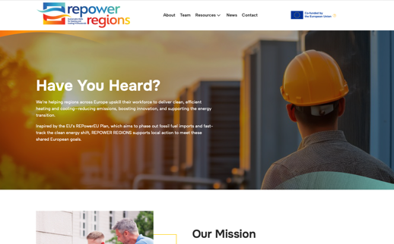
KLIKNIJ,
ŻEBY ZOBACZYĆ
www.repowerregions.eu
f
l

